Slide 1
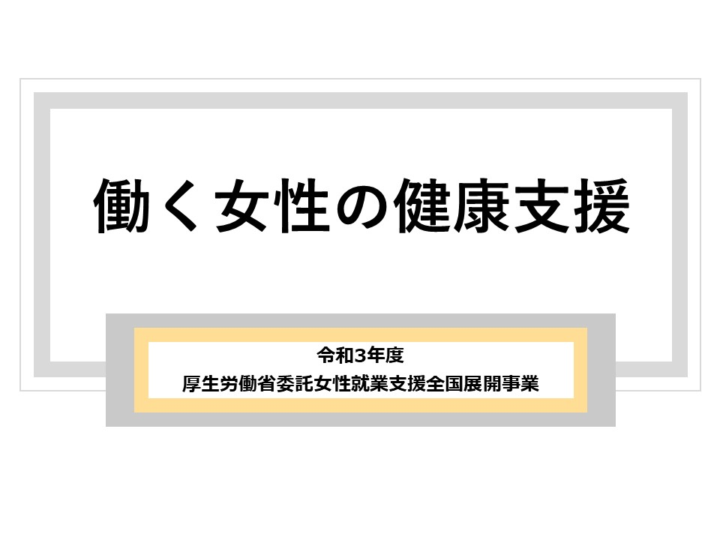

Slide 2
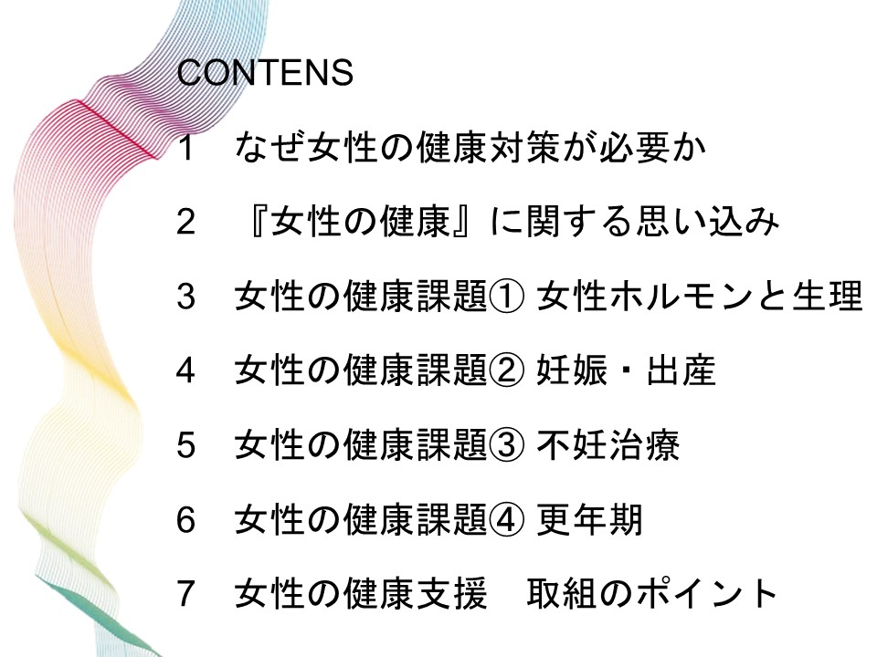

Slide 3
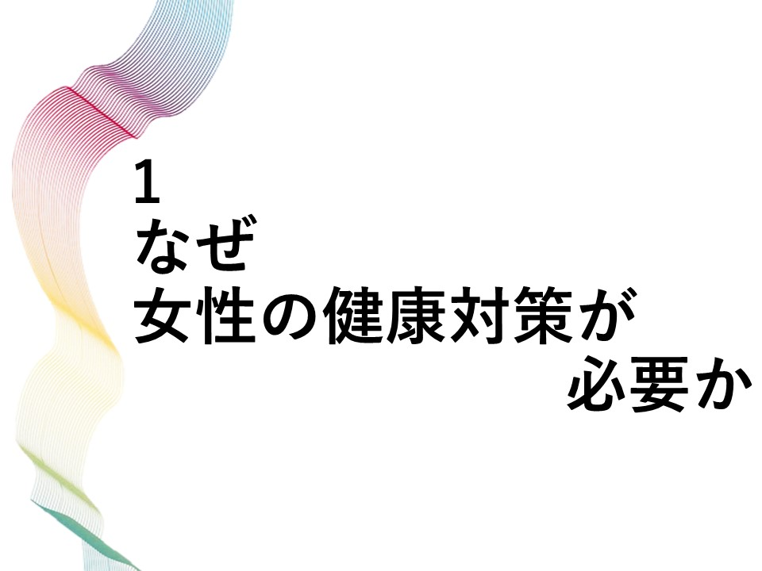

Slide 4
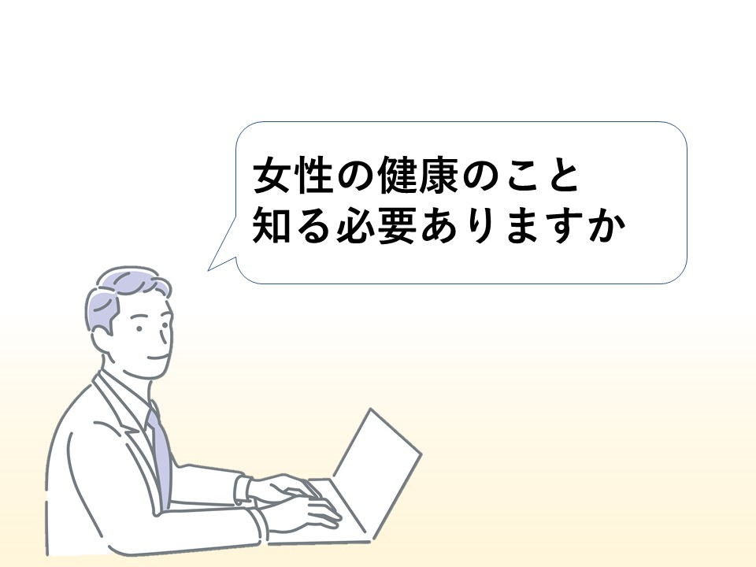
Notes:
女性の健康のこと、知る必要ありますか

Slide 5
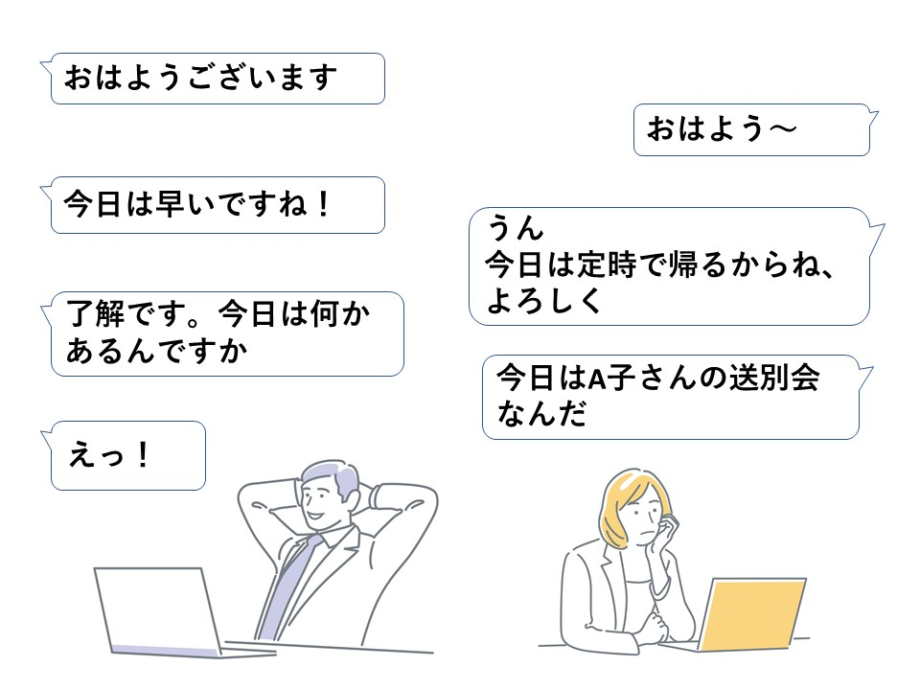
Notes:
男性セリフ：おはようございます
女性セリフ：おはよう
男性セリフ：今日は早いですね！
女性セリフ：うん 今日は定時で帰るからね、よろしく
男性セリフ：了解です。今日は何かあるんですか
女性セリフ：今日はA子さんの送別会なんだ
男性セリフ：えっ

Slide 6
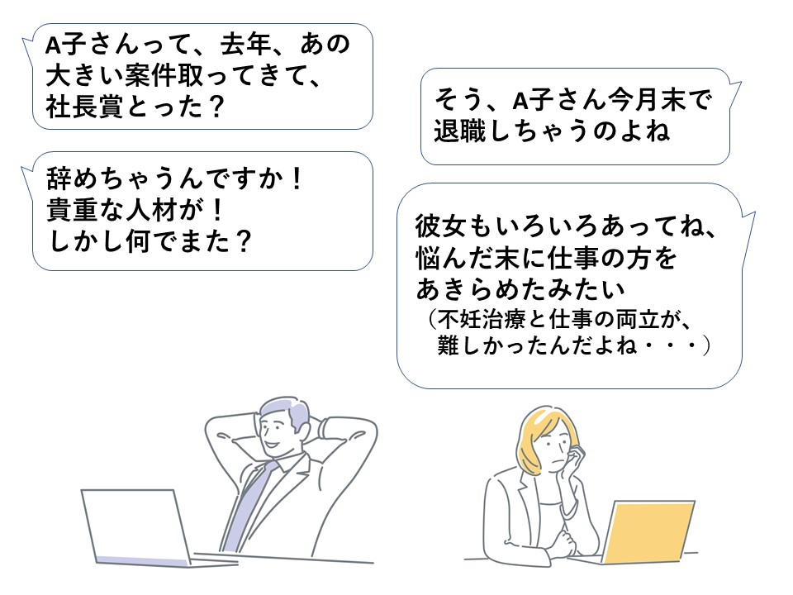
Notes:
男性セリフ：A子さんって、去年、あの大きい案件取ってきて、社長賞とった？
女性セリフ：そう、A子さん今月末で退職しちゃうのよね
男性セリフ：辞めちゃうんですか！貴重な人材が！しかし何でまた？
女性セリフ：彼女もいろいろあってね、悩んだ末に仕事の方をあきらめたみたい（不妊治療と仕事の両立が、難しかったんだよね・・・）

Slide 7
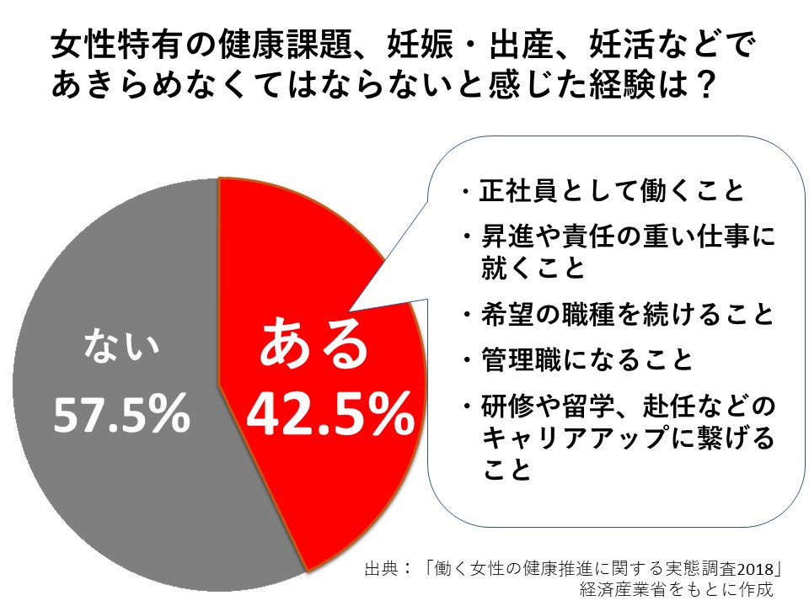
Notes:
女性従業員の約4割が女性特有の健康課題などにより、
「職場で何かをあきらめなくてはならないと感じた経験」があると回答しています。
あきらめなくてはならないと感じたことの内容として、最も多いのが「正社員として働くこと」、次いで「昇進や責任の重い仕事につくこと」、「希望の職種を続けること」、「管理職になること」、「研修や留学、赴任などのキャリアアップにつなげること」と続いています。

Slide 8
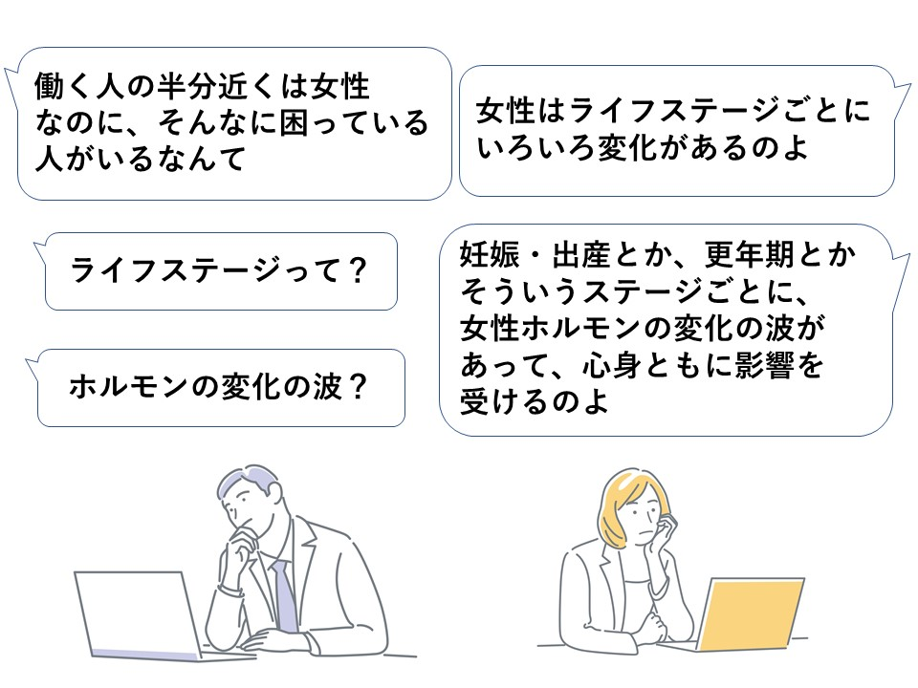
Notes:
男性セリフ：働く人の半分近くは女性なのに、そんなに困っている人がいるなんて
女性セリフ：女性はライフステージごとにいろいろ変化があるのよ
男性セリフ：ライフステージって？
女性セリフ：妊娠・出産とか、更年期とかそういうステージごとに、女性ホルモンの変化の波があって、心身ともに影響を受けるのよ
男性セリフ：ホルモンの変化の波？

Slide 9
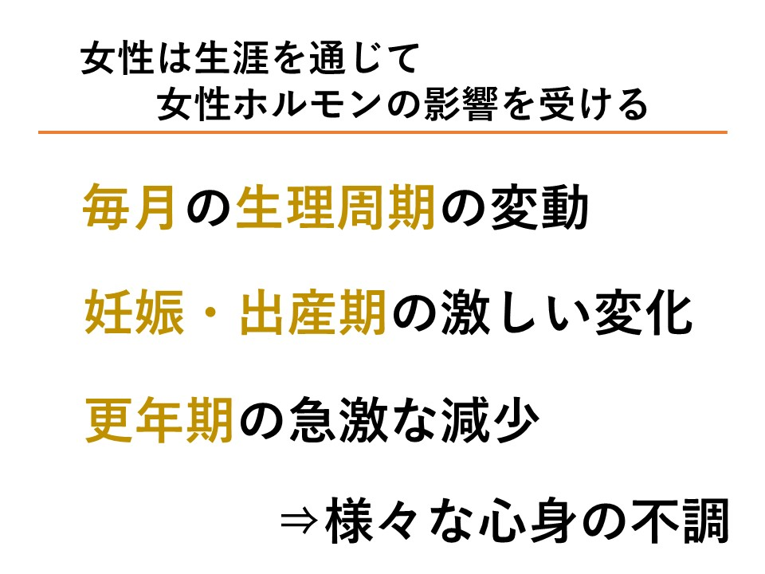
Notes:
女性は生涯を通じて女性ホルモンの影響を受けます。
毎月の生理周期の変動では、多くの女性が悩みを抱えています。
妊娠・出産期には、女性ホルモンの分泌が大きく増えて、出産すると急激に減少します。
あまりに急激な変化で産後うつになってしまう場合もあります。
更年期は男性にもありますが変化が緩やかなのに比べ、女性は急激に減少します。
このように、女性は一生を通じてホルモンの変化の波にさらされ、様々な心身の不調が引き起こされるのです。

Slide 10
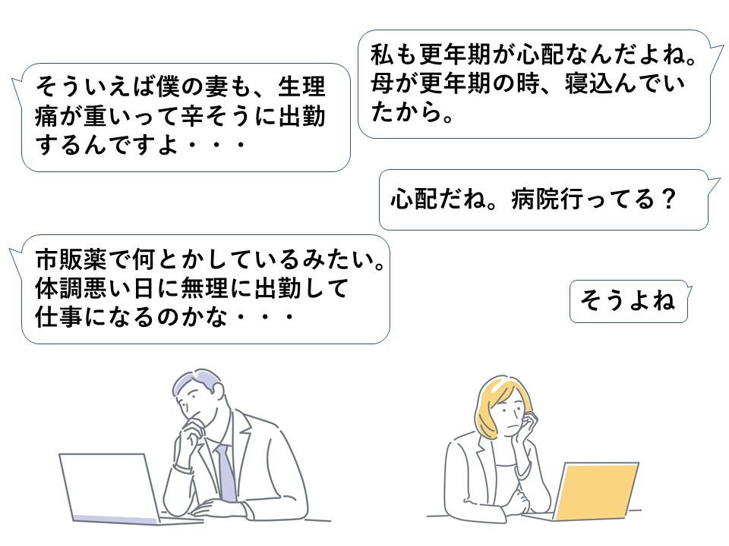
Notes:
女性セリフ：私も更年期が心配なんだよね。母が更年期の時、寝込んでいたから
男性セリフ：そういえば僕の妻も、生理痛が重いって辛そうに出勤するんですよ・・・
女性セリフ：心配だね。病院行ってる？
男性セリフ：市販薬で何とかしているみたい。体調悪い日に無理に出勤して、仕事になるのかな・・・
女性セリフ：そうよね

Slide 11
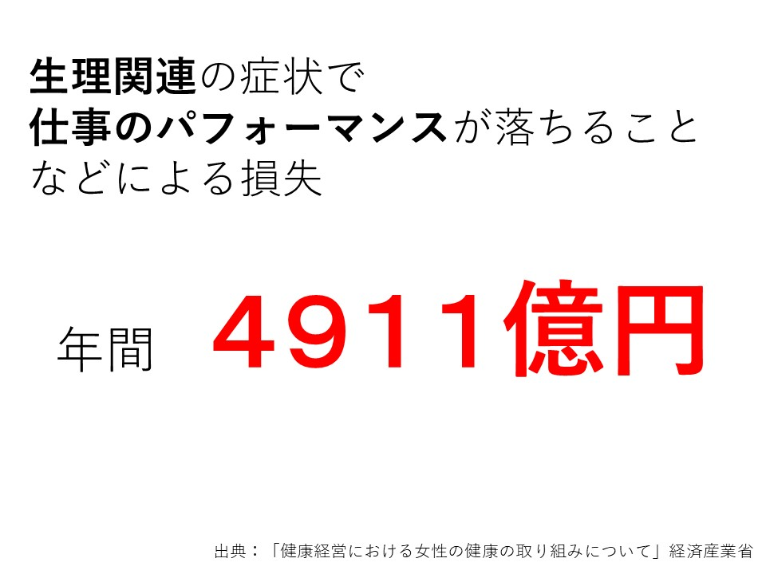
Notes:
女性特有の生理関連の症状による労働損失は、4,911億円と試算されています。
女性の健康課題に対応し、女性が働きやすい職場環境の整備を進めることが
生産性向上や企業業績向上に結びつくと考えられています。

Slide 12
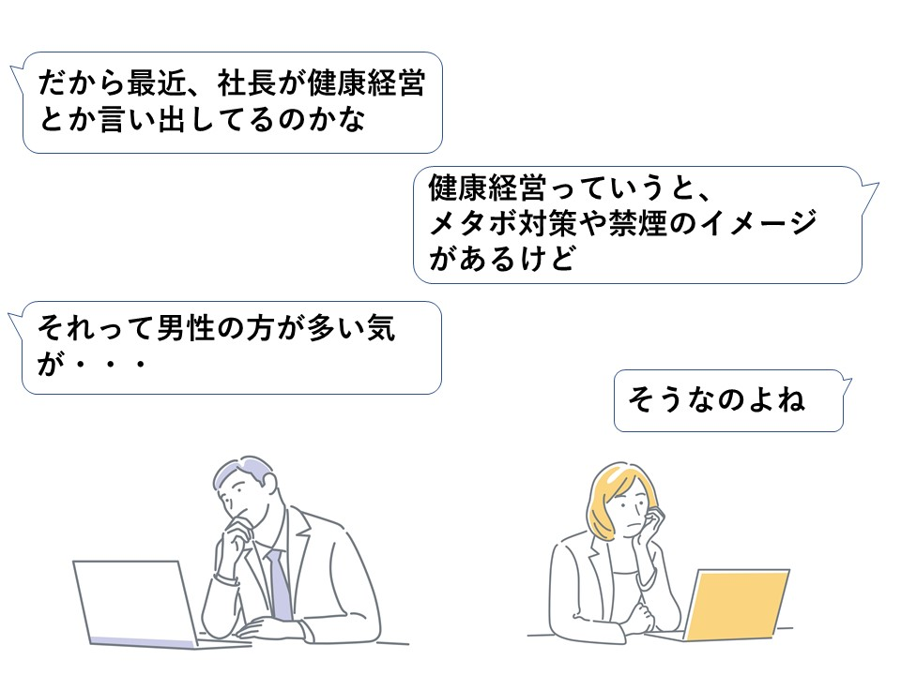
Notes:
男性セリフ：だから最近、社長が健康経営とか言い出してるのかな
女性セリフ：健康経営っていうと、メタボ対策や禁煙のイメージがあるけど
男性セリフ：それって男性の方が多い気が・・・
女性セリフ：そうなのよね

Slide 13
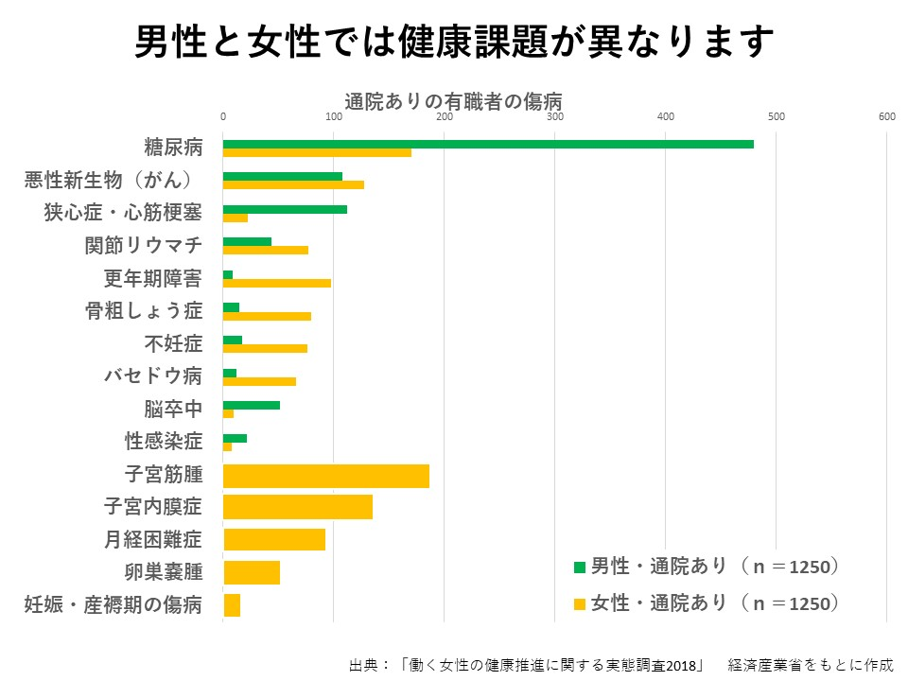
Notes:
健康に対する取り組みはこれまで、メタボ対策や禁煙等が中心でした。
しかし、女性と男性では健康の課題が異なります。
日本の全従業員数のうち、約44％ は女性です。
女性の健康に対する取り組みを増やすことが、企業の更なる活性化につながります。

Slide 14
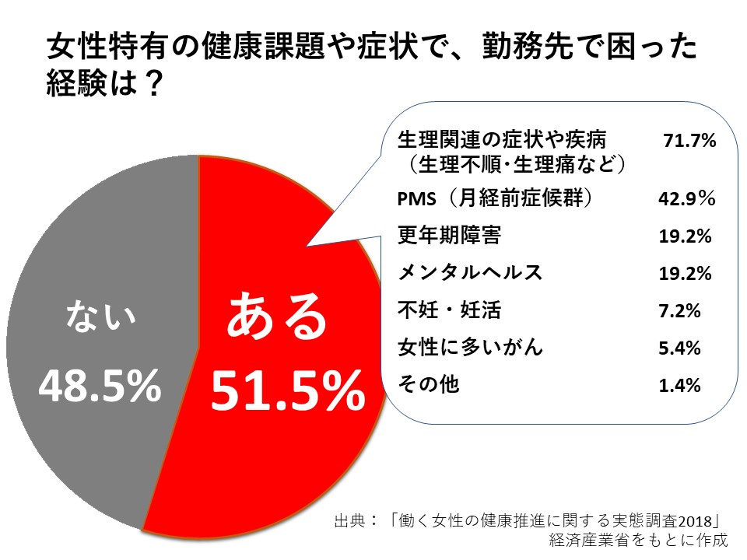
Notes:
女性従業員の約5割が、生理痛や更年期障害、不妊治療など、女性特有の健康課題により勤務先で困った経験があると答えています。
これを放置すると、生産性の低下や突然の離職などにつながる可能性もあります。

Slide 15
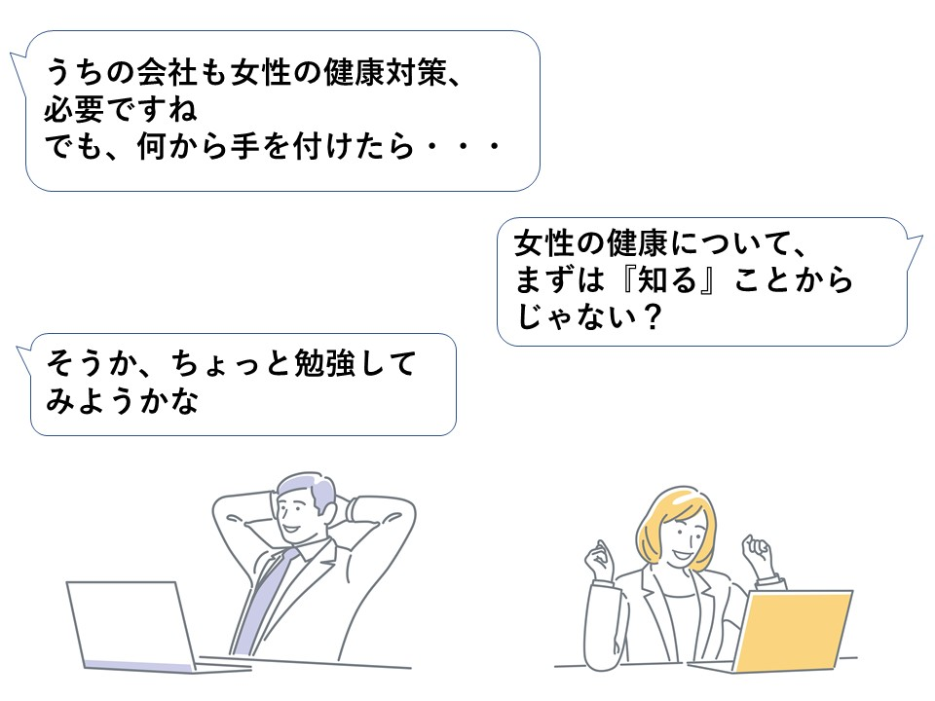
Notes:
男性セリフ：うちの会社も女性の健康対策、必要ですね。でも、何から手を付けたら・・・
女性セリフ：女性の健康について、まずは『知る』ことからじゃない？
男性セリフ：そうか、ちょっと勉強してみようかな

Slide 16
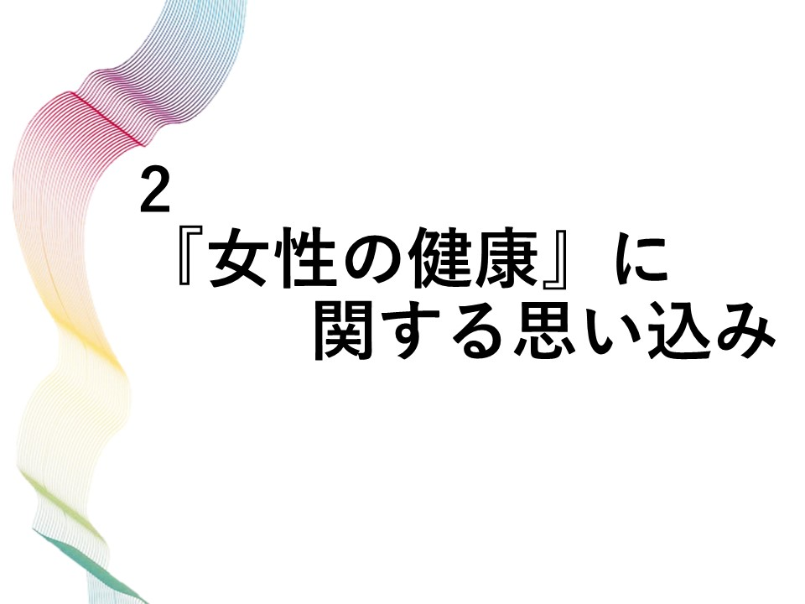

Slide 17

Notes:
女性の健康についてどのくらいご存じですか？
クイズで確認してみましょう。

Slide 18
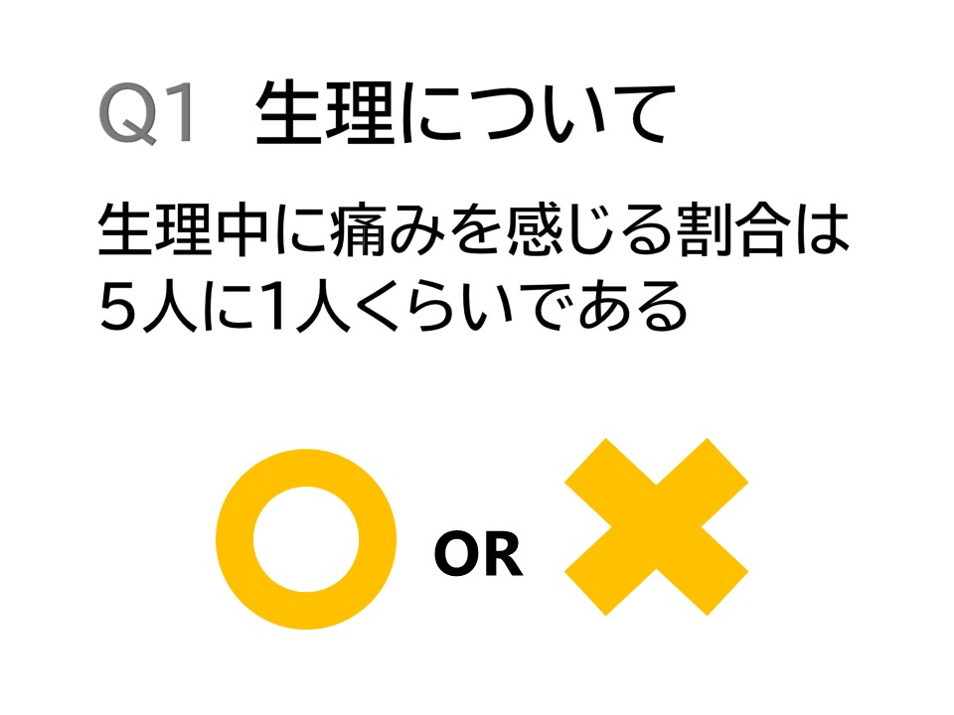
Notes:
第1問 生理についてです。
女性で生理中に痛みを感じる人の割合は5人に1人くらいである。
マルかバツかでお答えください。

Slide 19
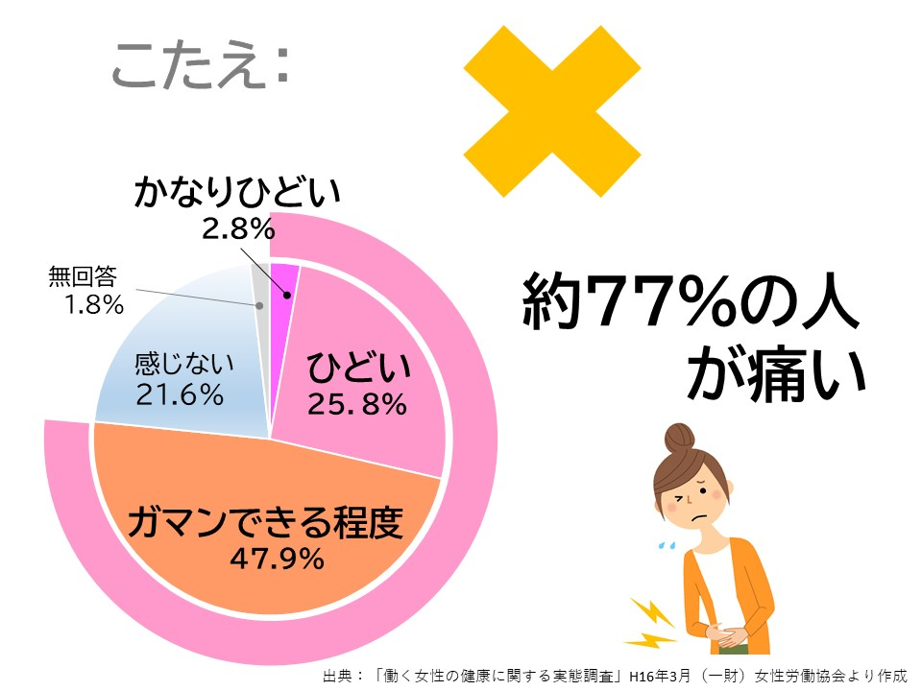
Notes:
こたえは バツです。
働く女性の約77％の人が、生理中に痛みを感じています。
我慢できない痛みがある人、我慢できる程度の人、人それぞれです。
生理中なんらかの不調がある時に「生理休暇」を取得した働く女性は全体の0.9％との調査結果もあります。

Slide 20
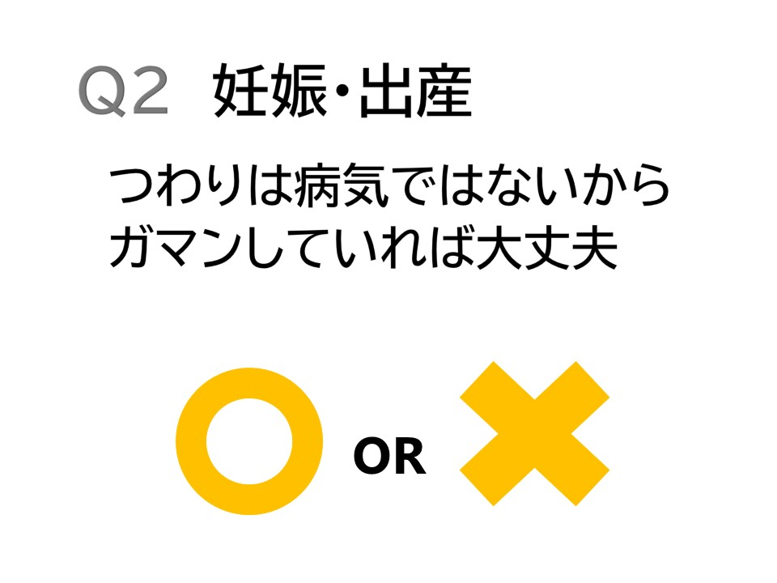
Notes:
第2問 妊娠・出産についてです。
妊娠中のつわりは病気ではないから、ガマンしていれば大丈夫。

Slide 21
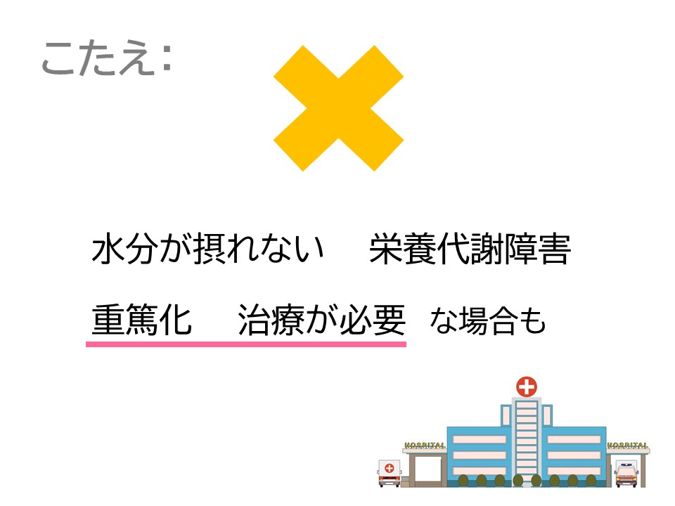
Notes:
こたえは バツです。
つわりとは妊娠がわかる頃に気持ちが悪くなって吐いてしまうことや、食べたくなくなること等をいいます。
多くの人に起こり、ほとんどが自然によくなりますが、中には全く食べられない、水分がとれない等、つわりが重篤化し治療や入院が必要になるケースもあります。

Slide 22
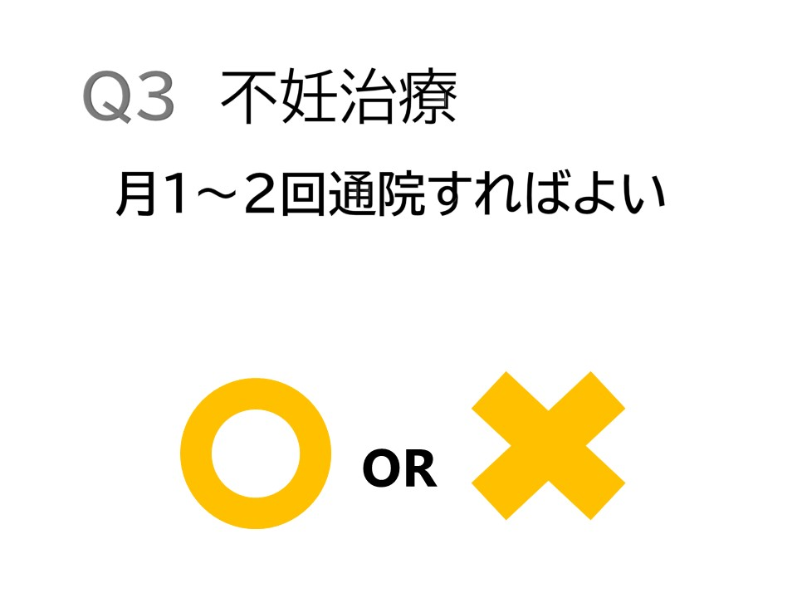
Notes:
第３問 不妊治療についてです。
不妊治療を行う場合、月1～2回通院すればよい。

Slide 23
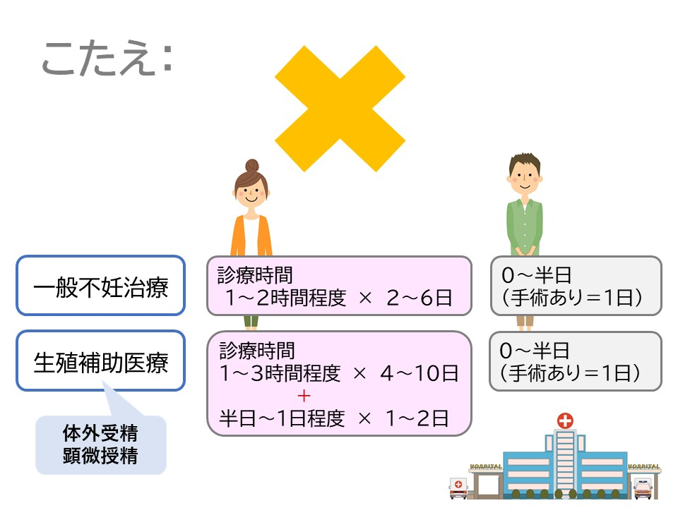
Notes:
こたえは バツです。
女性の場合、治療方法によっても通院する回数は変わります。
月に10回以上通院が必要な場合があります。
男性の場合は治療方法に関わらず、月に半日～1日程度です。

Slide 24
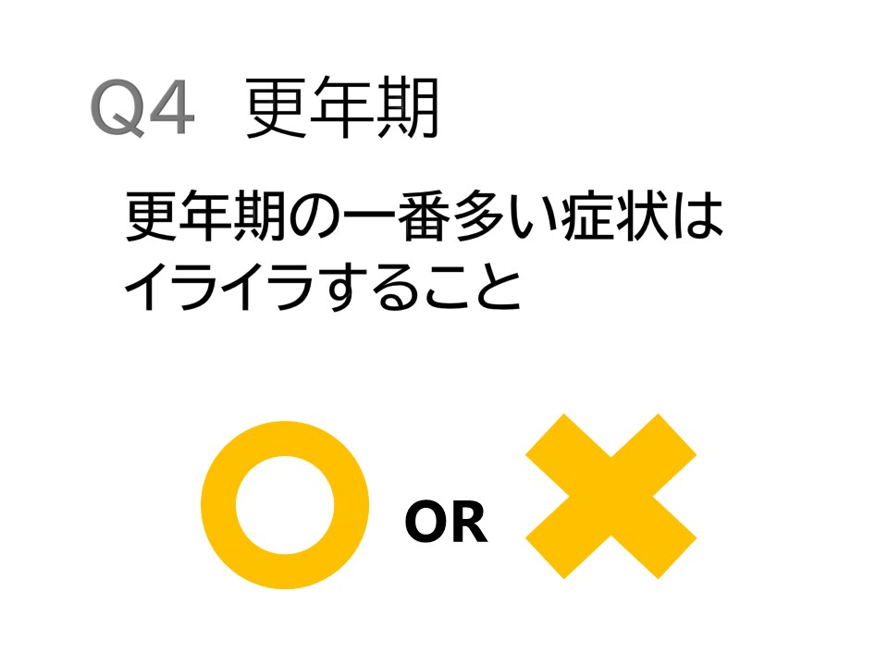
Notes:
第4問 更年期についてです。
更年期で一番多い症状は イライラすることである。

Slide 25
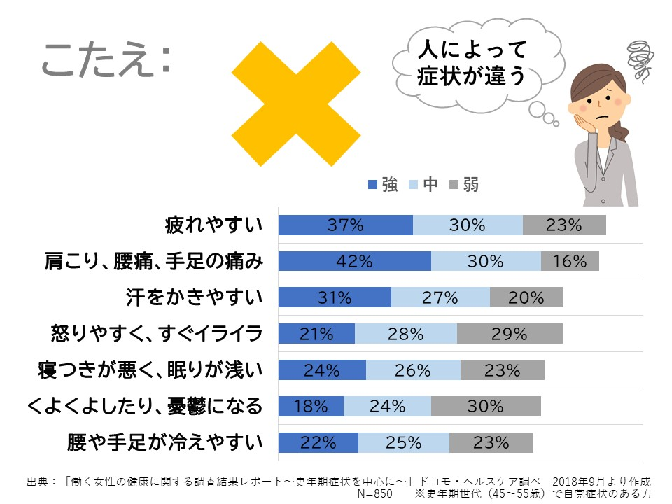
Notes:
こたえは バツです。
更年期で知られている典型的な症状は、上半身ののぼせ、ほてり、発汗などが起こる「ホットフラッシュ」ですが、症状は人によって様々で、強さも人により感じ方が違います。
日常生活に支障を感じる場合を「更年期障害」と言います。

Slide 26
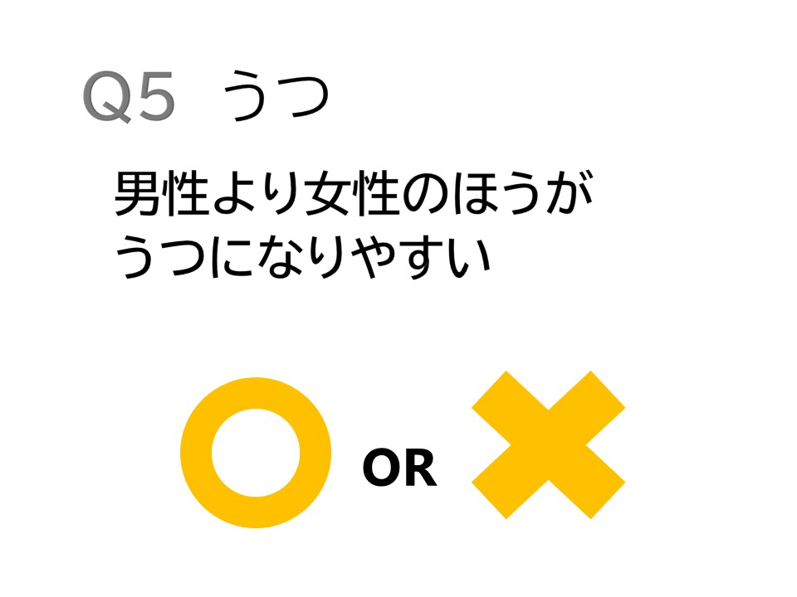
Notes:
第5問 うつについてです。
男性より女性のほうがうつになりやすい。

Slide 27
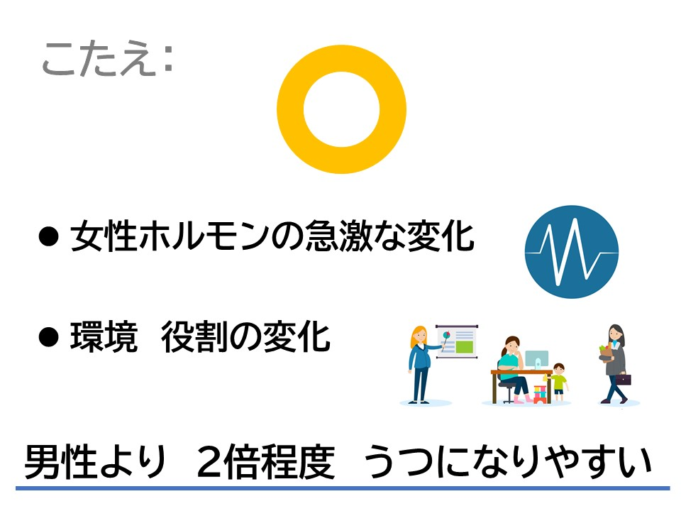
Notes:
こたえは マルです。
女性は男性の2倍程度うつになりやすい、という報告があります。
女性は一生、女性ホルモンの影響をうけやすく、女性ホルモンの変化が大きい出産後や更年期頃にもうつを発病しやすいと言われています。
また、環境・役割の変化がきっかけになることもあり、女性は男性に比べ発病しやすいのです。

Slide 28
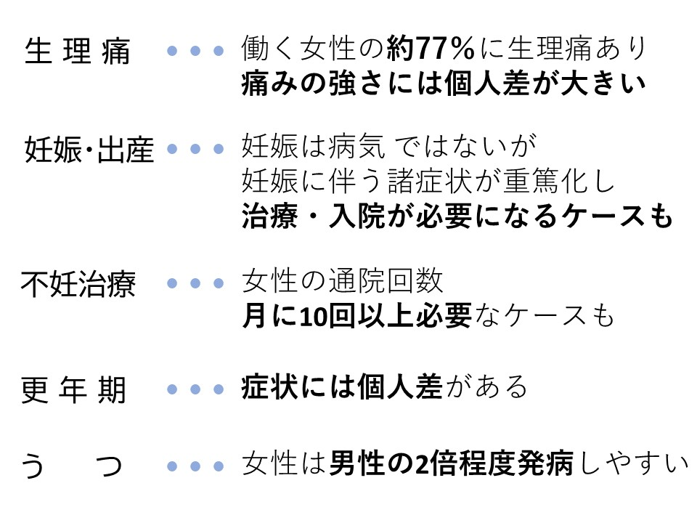
Notes:
結果はいかがでしたか？
●働く女性の約77％が生理中に痛みを感じており、痛みの強さは個人差が大きいです
●妊娠は病気ではなくても、妊娠に伴う諸症状が重篤化し治療や入院が必要になるケースがあります
●不妊治療は、治療方法によって月に10回以上通院することもあります
●更年期に感じる症状は人それぞれ異なります
●女性は男性の２倍程度、うつを発病しやすいです
正解が多かった人も、少なかった人も
女性の健康について 改めて正しい知識を得てみませんか？

Slide 29
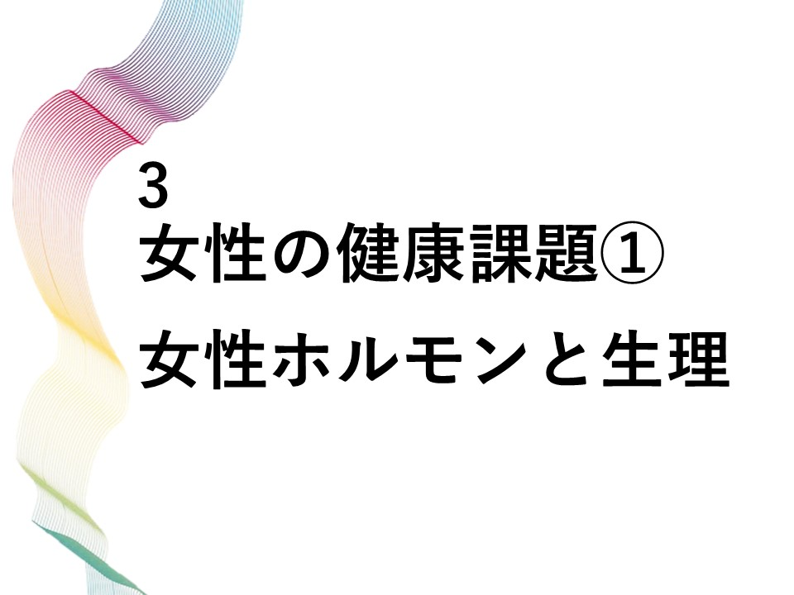

Slide 30

Notes:
女性は生涯にわたって女性ホルモンの変動の波にさらされます。
また、生理には、女性ホルモンが大きく関わっています。
では、その女性ホルモンとはいったいどんなものなのでしょうか。

Slide 31
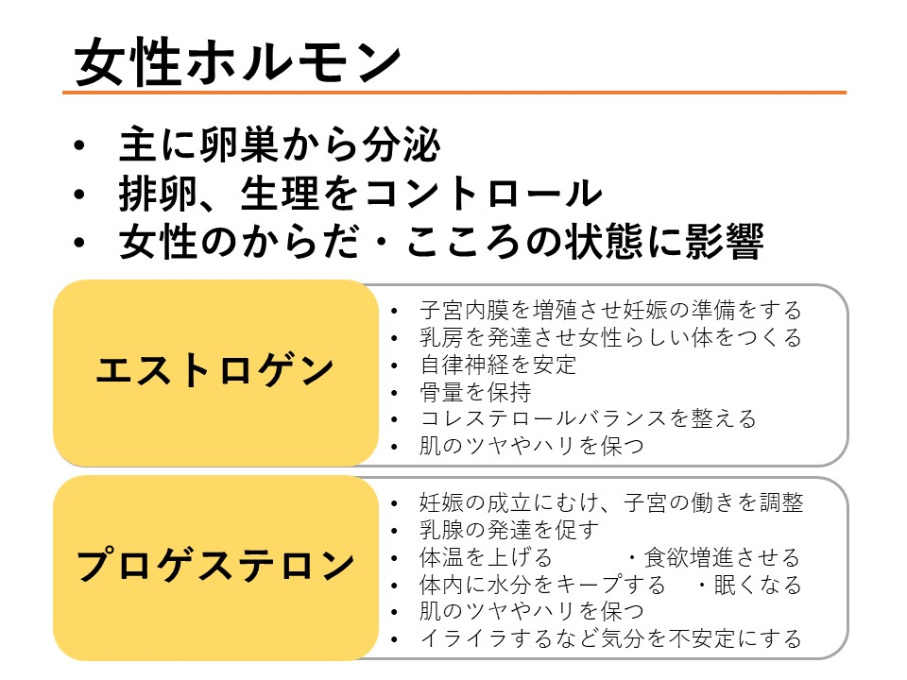
Notes:
女性ホルモンは、主に卵巣から分泌されるホルモンで、エストロゲンとプロゲステロンの2種類があります。
これらは排卵や生理をコントロールし、女性の体と心の状態に影響を与えています。

Slide 32
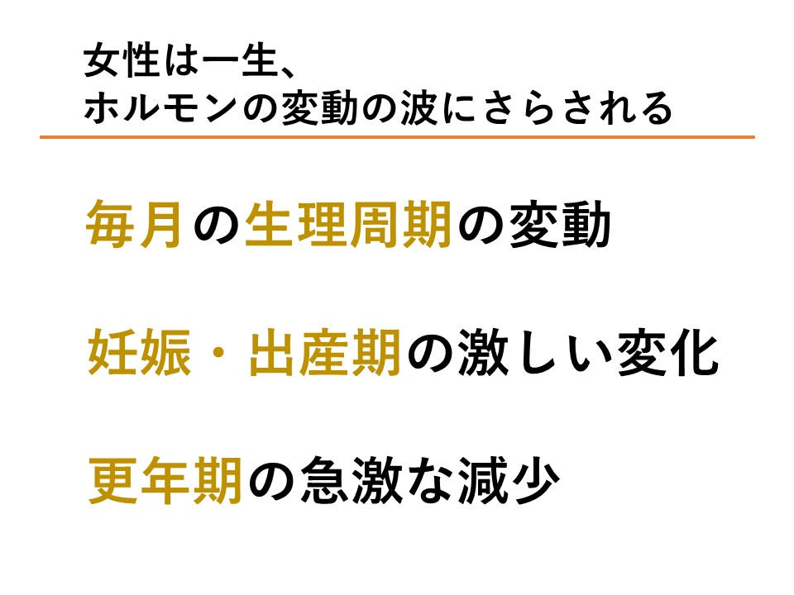
Notes:
女性は一生、ホルモンの変動の波にさらされます。
その波は、毎月の生理周期の変動、妊娠・出産期の激しい変化、更年期の急激な減少と休む間もなく続きます。
では、それぞれの変動について見てみましょう。

Slide 33
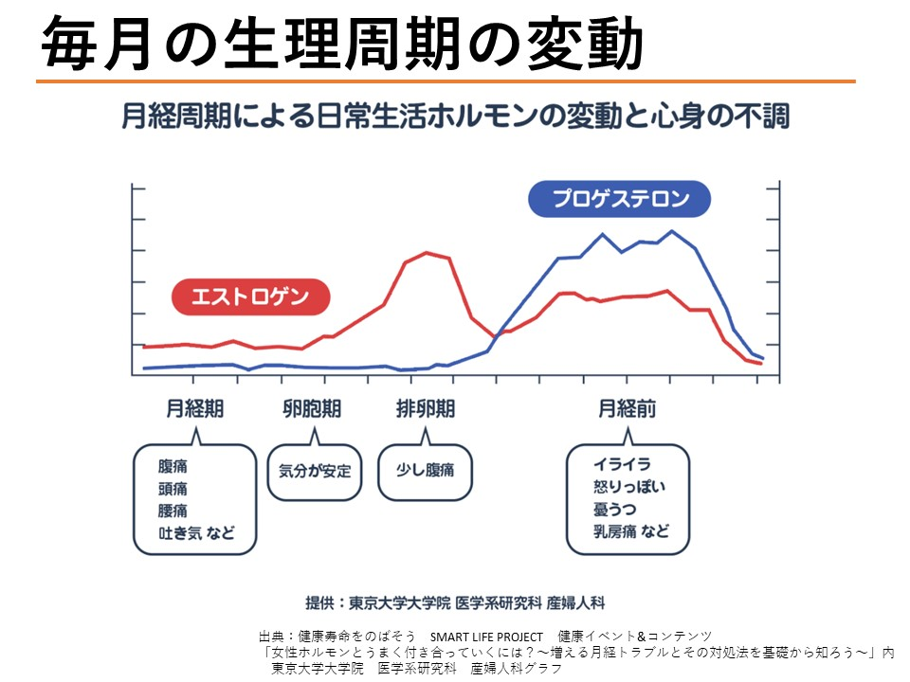
Notes:
生理周期は「月経期→卵胞期→排卵期→月経前」というサイクルの繰り返しです。
その中で、排卵期にはエストロゲンの分泌量がピークに、生理前にはプロゲステロンがピークに達します。
心身に影響するホルモンが短期間のうちに大きく変動するので、心身の不調が起こりやすい状況となります。

Slide 34
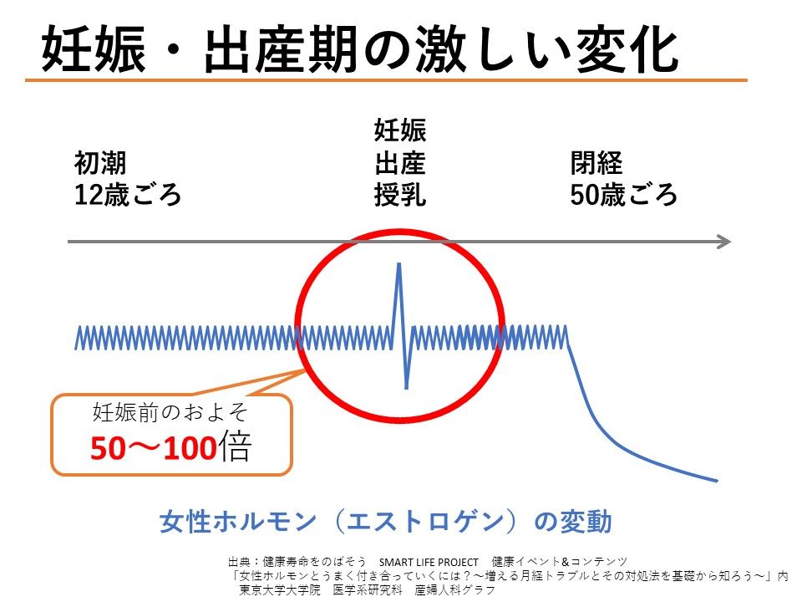
Notes:
次に、妊娠・出産期では妊娠するとエストロゲンやプロゲステロンは大きく増加します。
個人差はありますが、エストロゲンは妊娠前のおよそ50～100倍、プロゲステロンはおよそ15倍にまで増えると言われています。
しかし出産を経て、授乳の期間になると、それらは急激に減少します。
あまりに急激な変化のため、産後うつになってしまう場合もあります。
授乳をしている間は女性ホルモンの分泌が抑えられますが、授乳を終了すると徐々に生理周期の波に戻ります。

Slide 35
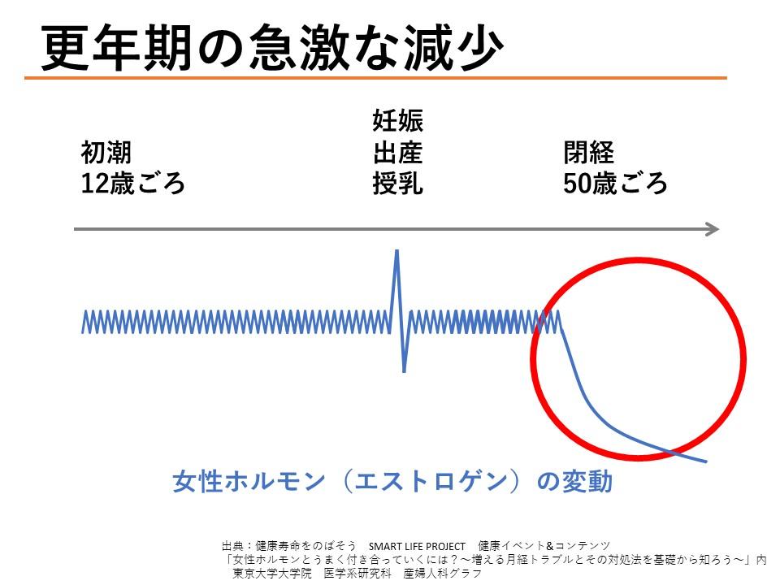
Notes:
そして、50歳前後になると生理がなくなり閉経を迎えます。これが更年期です。
女性ホルモンの分泌は、閉経後急速に減少します。
この閉経前後の変動により、さまざまな更年期の症状がでてきます。
更年期後は、骨粗しょう症や動脈硬化のリスクが上昇します。
このように、本人の意思とは関係なくホルモンは変動し、女性は一生、この変化の波の影響を心身ともに受け続けるのです。

Slide 36

Notes:
生理とは、いったいどんなものなのでしょうか。

Slide 37
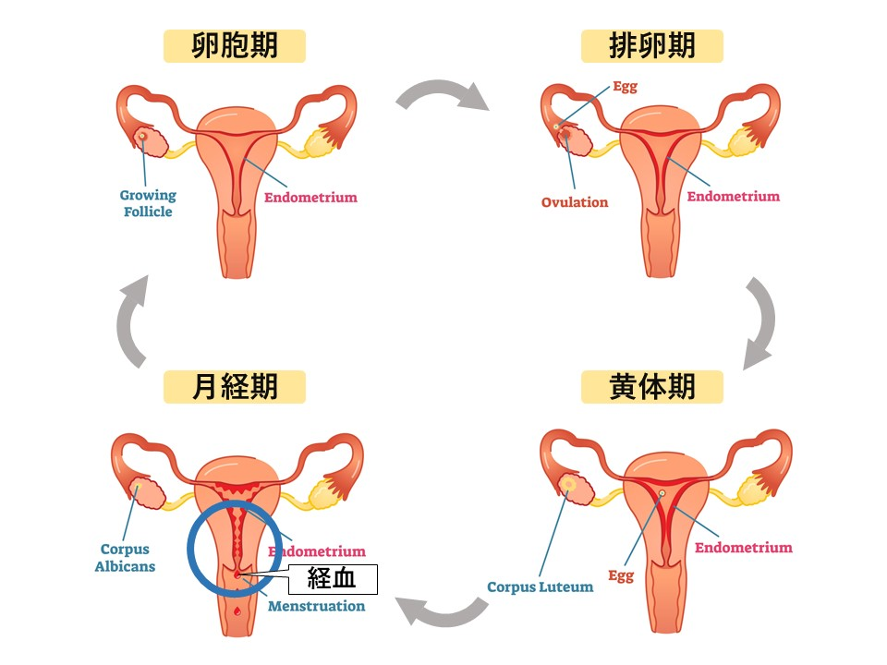
Notes:
生理とは、妊娠が成立しなかったときに子宮内膜が剥がれ落ち、血液とともに排出されることを言います。
排出される赤色の血のことを経血といいます。

Slide 38
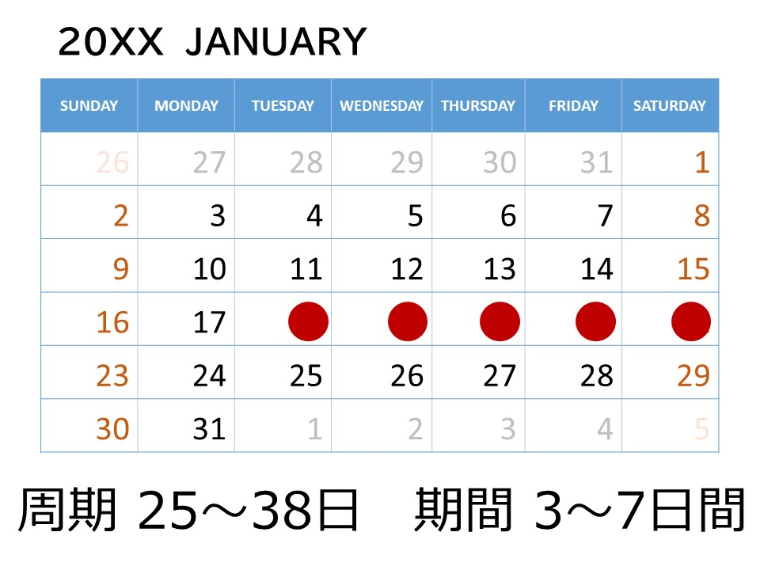
Notes:
生理の周期は25～38日、期間は3～7日間というのが正常値とされています。

Slide 39
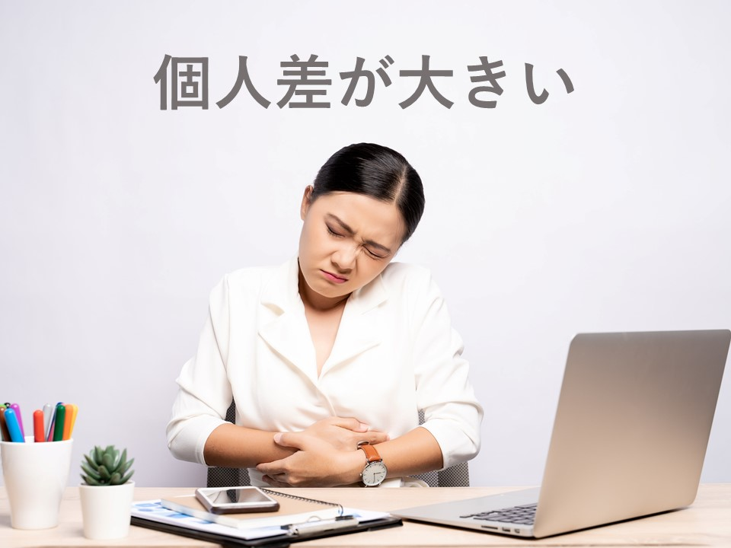
Notes:
経血の量は、1回の生理あたり、20～140ミリリットルが正常と言われています。
経血量は個人差が大きいのですが、30㎝くらい長さのある夜用ナプキンを使っても、1時間で取り換えなければならないほど多い人もいます。
長時間の会議のときなどはとても不安になります。適宜休憩をとれるような配慮があるとよいでしょう。

Slide 40

Notes:
女性特有の健康課題のなかでもっとも多くの女性が悩まされているのが生理痛です。

Slide 41
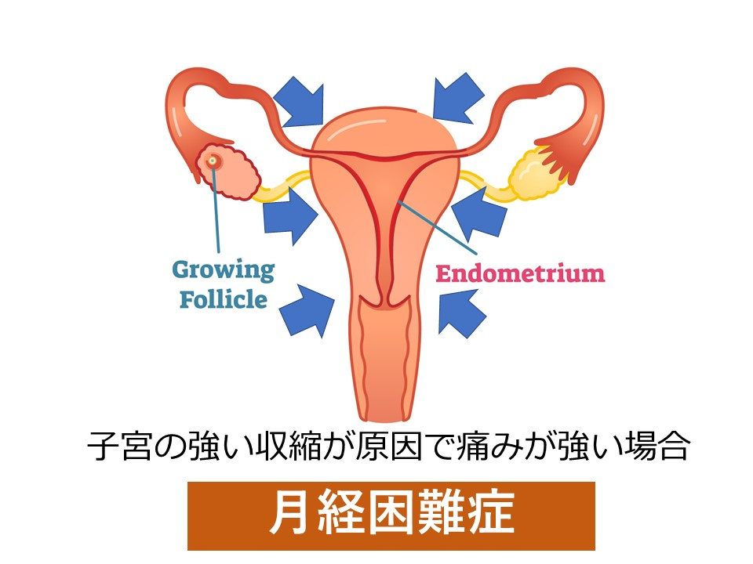
Notes:
少しの痛みは生理的な現象ですが、痛みが強く、日常生活に支障をきたす場合を「月経困難症」といい、何らかの病気が原因となっている場合があります。

Slide 42
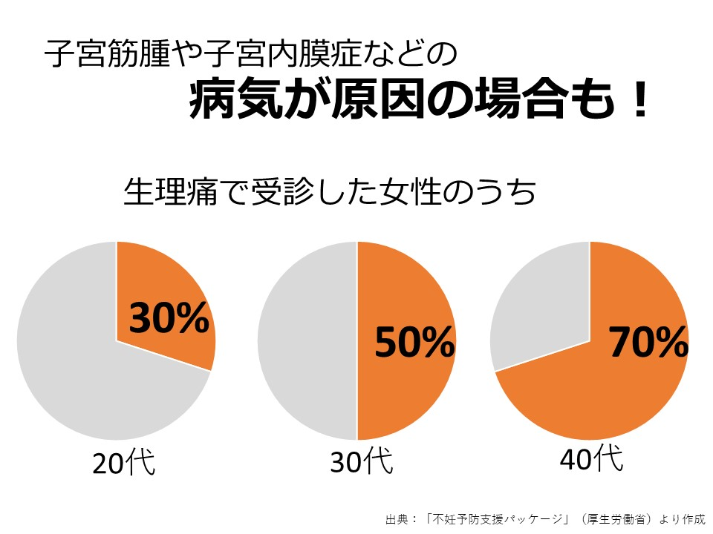
Notes:
生理痛で診察を受けた女性のうち、20代で3割、30代で5割、40代で7割の人が子宮内膜症や子宮筋腫などの病気が原因でした。
これらの病気は不妊の原因になることもありますので、早めの受診が大切です。

Slide 43
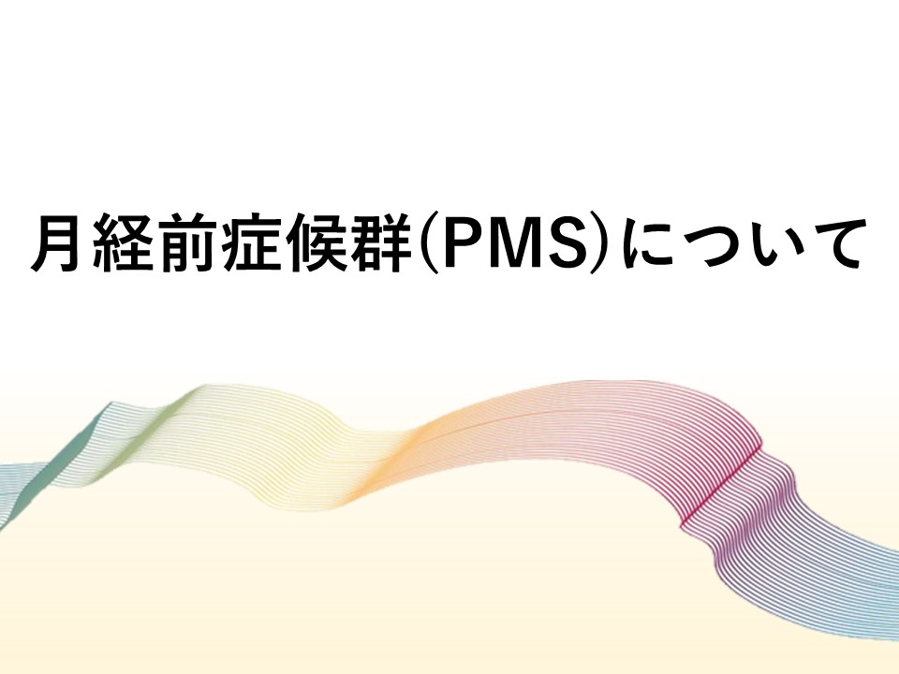
Notes:
生理に関わる不調は生理痛だけではありません。
生理前に起こる月経前症候群PMSという不調もあります。

Slide 44
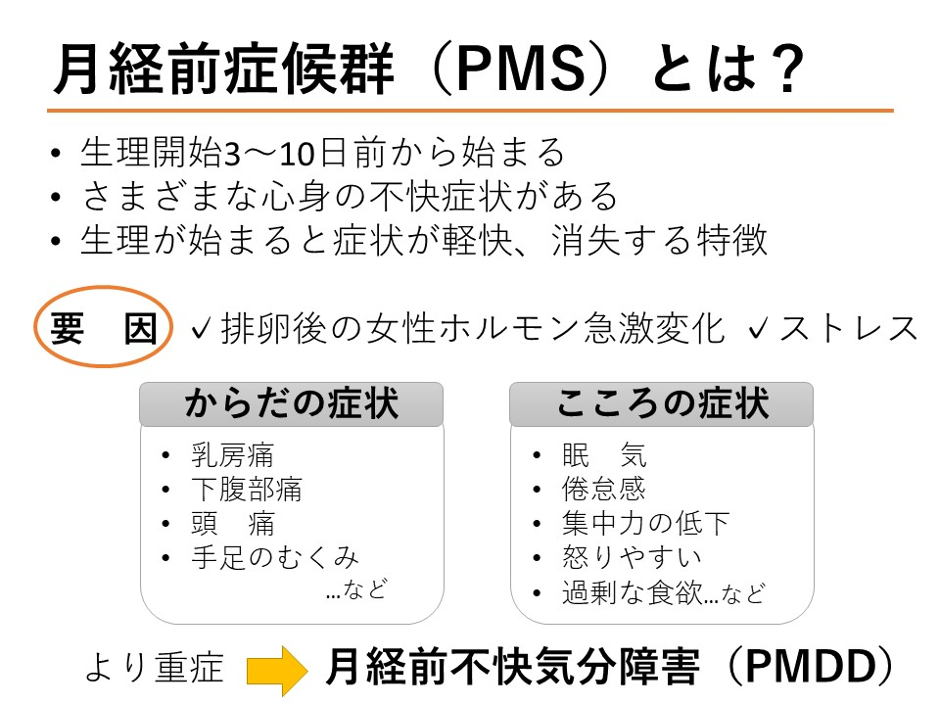
Notes:
月経前症候群PMSは、生理開始の3～10日前から始まる様々な心身の症状で、生理が始まると症状が軽快、消失します。
排卵後の女性ホルモンの急激な変化やストレスが要因と考えられています。
PMSがより重症になると、月経前不快気分障害（PMDD）と診断されます。

Slide 45
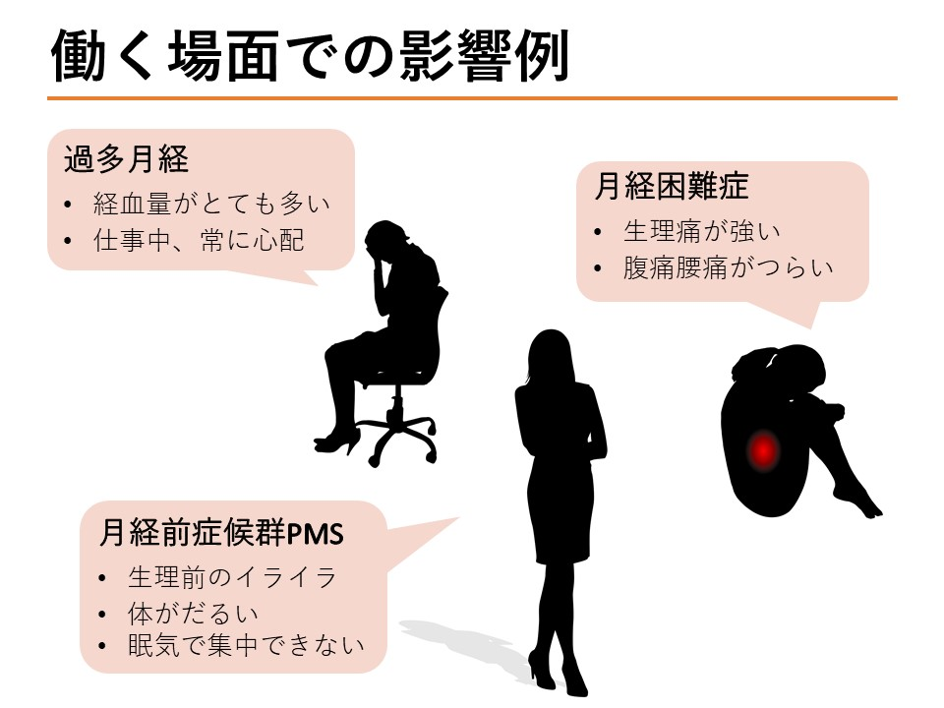
Notes:
以上のように、生理といっても個人差が大きく、症状の出方は様々です。
月経困難症で痛み止めを飲んでも腹痛や腰痛がつらく、休みたいけど生理休暇は取りづらく、無理をして出勤する女性もたくさんいます。
また、長時間労働が原因で生理が止まったり、周期がずれたり、PMSがひどくなったり、生理痛がひどくなることがあります。

Slide 46

Notes:
生理に関わる不調の治療薬として、低用量ピルがあります。

Slide 47
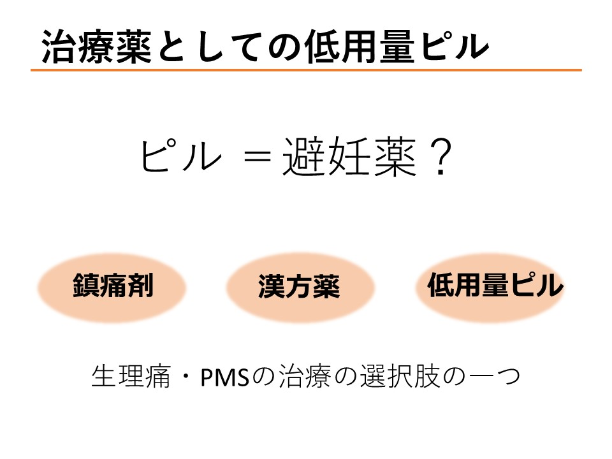
Notes:
避妊薬、というイメージが強いかもしれませんが、生理に関わる不調の治療薬として鎮痛剤、漢方薬とともに一般的に使われています。
鎮痛剤や漢方薬ではなかなか改善しなかった人が低用量ピルで症状がかなり改善したといった例もあります。
ですが、低用量ピルは病院での処方が必要です。
女性に関わる不調を理解し、受診しやすい職場環境づくりを進めていきましょう。

Slide 48

Notes:
最後に、生理休暇の現状と企業の取組事例についてお話します。

Slide 49
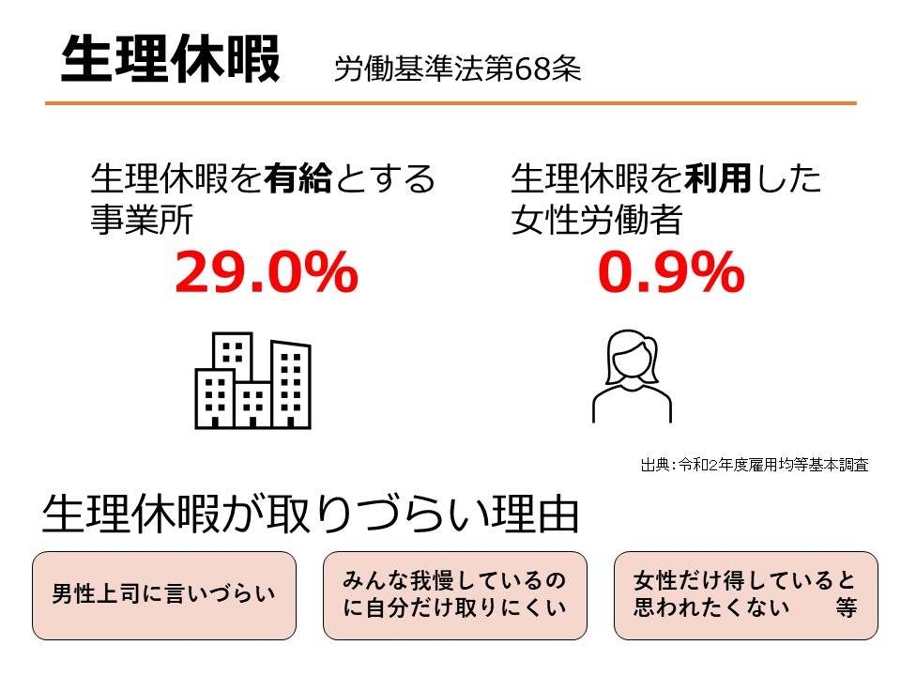
Notes:
生理休暇は労働基準法第68条により定められた休暇です。
会社の就業規則に規定がなくても、生理で就業が著しく困難な女性労働者は請求することができます。
ただし、これを有給とするか無給とするかは、労使で話し合って決めることが望ましいでしょう。
令和2年度の調査では有給とする事業所は29％となっていますが、生理休暇を利用した女性労働者は0.9％です。
生理休暇が取りづらい理由としては、上司に言いづらい、みんな我慢しているのに自分だけ取りにくい、女性だけ得していると思われたくない等、様々です。
必要な人が利用しやすい環境にすることが求められます。

Slide 50
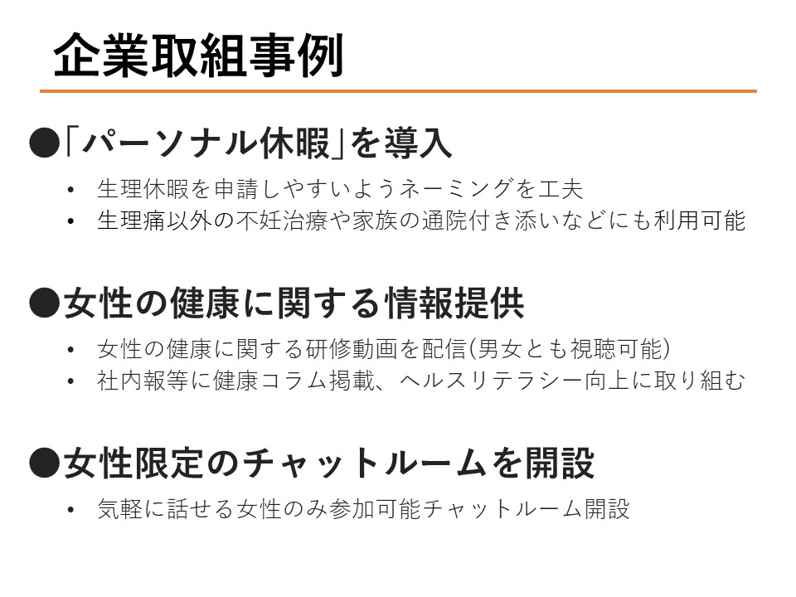
Notes:
企業の取組事例をご紹介します。
一つ目は、生理休暇というネーミングをなくしパーソナル休暇とした事例です。
取得の理由も生理痛だけでなく、不妊治療や家族の通院付き添いなど、
広範囲で利用できるようにし、性別に関係なく利用可能にすることで不公平感を軽減させています。
他に、健康休暇、エフ休など、様々な企業でネーミングの工夫がなされています。
次は、女性の健康に関する情報を発信している事例です。
女性の健康に関する研修動画を配信したり、社内報や社内イントラにコラム等を掲載し、女性の健康に関する理解を深めるとともに、男女問わずヘルスリテラシーの向上に取り組んでいます。
次は、女性限定のチャットルームを開設した事例です。
健康相談の専用窓口よりも、ちょっと気軽に相談できる場があると、一人で抱え込まずにすむかもしれません。

Slide 51
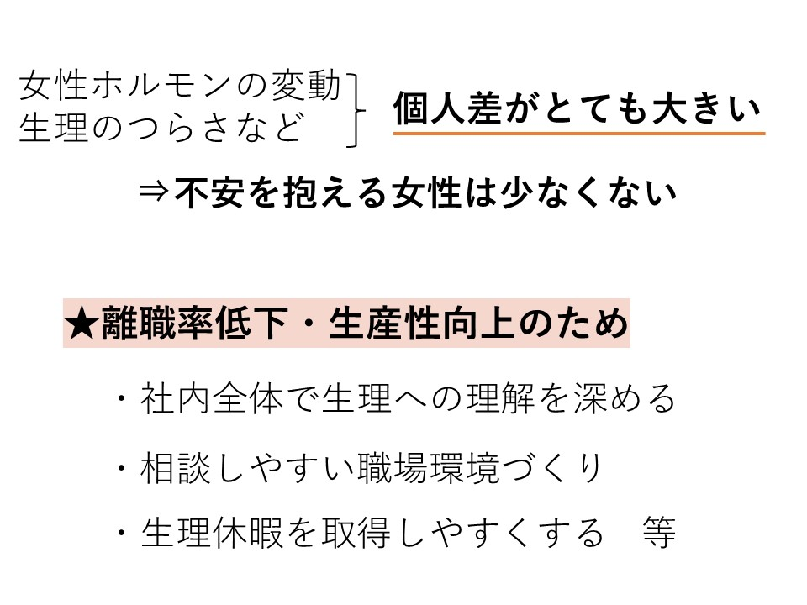
Notes:
女性ホルモンの変動や、生理のつらさなどは個人差がとても大きいため、
なかなか理解されず不安を抱える女性は少なくありません。
社内全体での生理への理解を深め、相談しやすい職場環境や生理休暇を取得しやすくする等の工夫が離職率低下や生産性向上につながるでしょう。

Slide 52
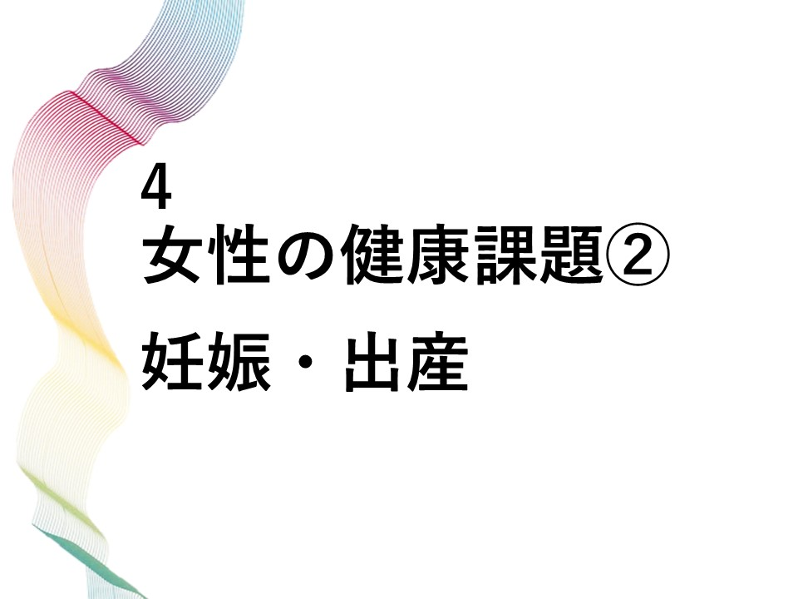

Slide 53
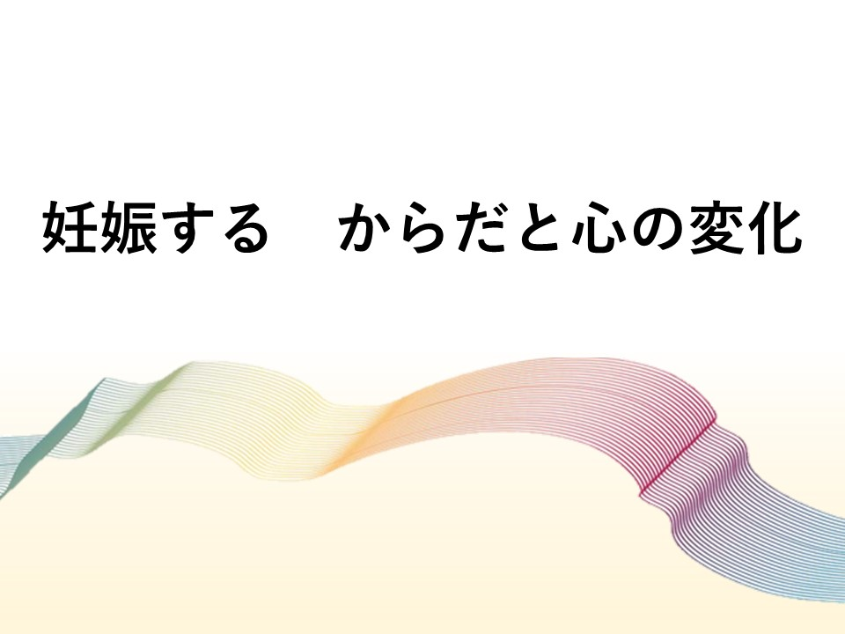
Notes:
妊娠する からだと心の変化

Slide 54
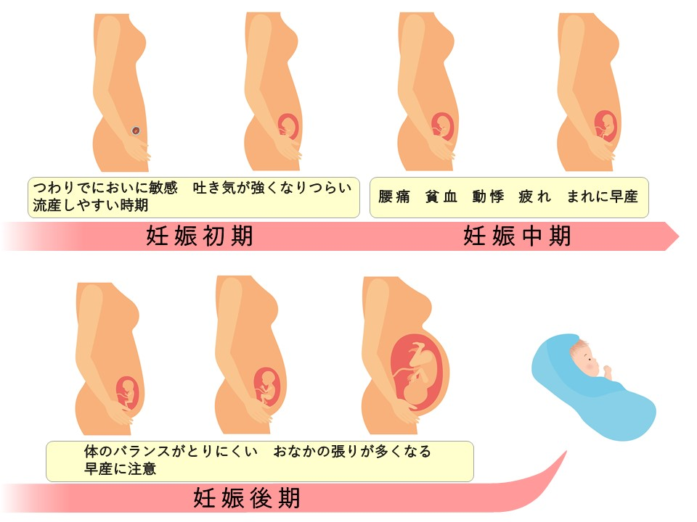
Notes:
妊娠中の母体には、おなかの赤ちゃんの発育が進むにつれて様々な変化が起こってきます。
特に妊娠11週（３か月）頃までと妊娠28週（８か月）以降は、からだの調子が変化しやすい時期です。
仕事のしかたや、休息の方法、食事のとり方などに十分注意が必要です。

Slide 55
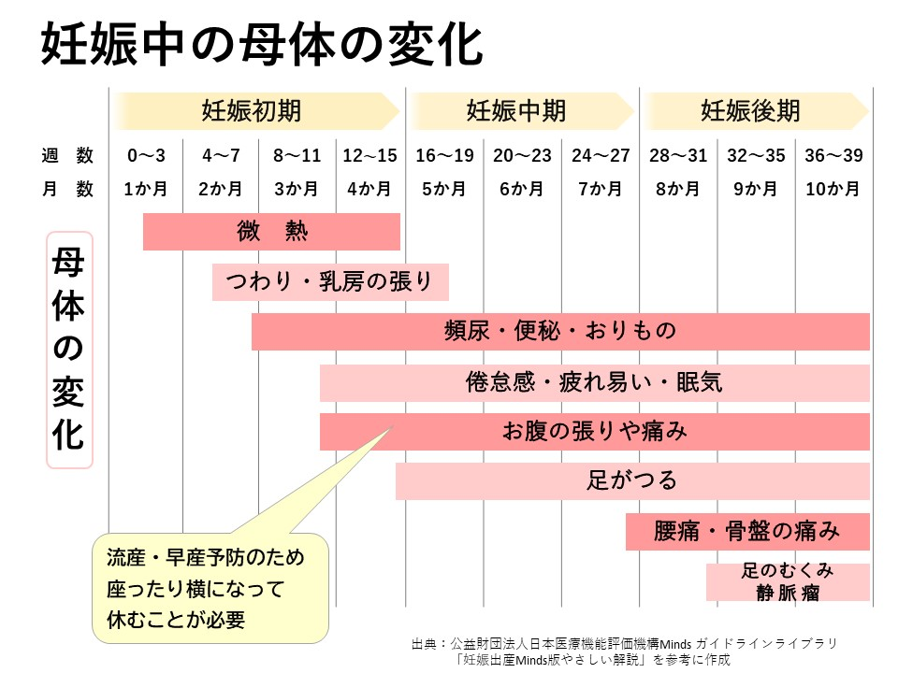
Notes:
また、ホルモンの関係で起こる変化もあります。
微熱が続く、疲れやすくなる、眠気が多くなることや、また、仕事に対する不安からつわりが起こるなど、心とからだの変化に順応できず、精神的に大きな負担が生じることもあります。
出産後も健やかに子育てと仕事をするためにも、妊娠中から周りの人の配慮がとても重要になります。

Slide 56
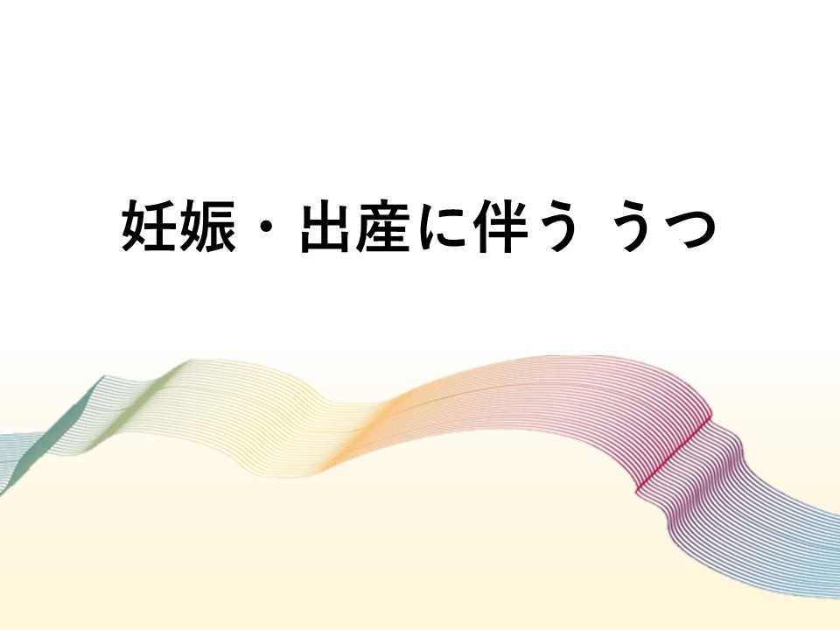
Notes:
妊娠・出産に伴う うつ

Slide 57

Notes:
女性は出産後、休む間もなく赤ちゃん中心の生活が始まります。
赤ちゃんもお母さんも初めてのことばかりで、精神的にも身体的にも負担が続きます。
育児本通りにはいかないとわかっているけれど、目の前の赤ちゃんがなぜ泣いているのかわからない自分に、とても落ち込んでしまうこともしばしば。
それは分娩後に急激に減少するホルモン分泌量に関係するとも言われています。
女性は産後と、更年期の時期と、人生で２度うつ病を発症しやすい時期があります。
女性ホルモンの影響もありますが、母としての仕事が増え、大切な赤ちゃんのことを心配するあまり、心がオーバーワークになって充電不足になってしまうこともあります。

Slide 58

Notes:
こうした心身の疲れから、10人に1人くらいの女性が産後うつを発症します。
産後うつは産後約2週〜1か月に始まることが多いと言われています。
産後うつを防ぐためには、配偶者のサポートがとても重要になります。
令和4年から育児・介護休業法がかわります。
特に大きな改正ポイントは、出生直後の時期に男性が柔軟に育児休業を取得できる制度が追加されたことです。
新しい制度は「出生時育児休業」、通称「産後パパ育休」と言います。
出産直後の育児には男性も早い段階から参加し、助け合って子育てができる環境を職場からもサポートすることが重要になります。

Slide 59

Notes:
妊娠中の仕事
職場でできるサポート

Slide 60

Notes:
妊娠した女性に対し、職場でどのような支援が必要か、職場の上司はもちろん、同じ職場で働く人たちにも周知しておくことが必要です。
妊娠中・出産後の働く女性を支援する、さまざまな法律や制度があります。

Slide 61

Notes:
事業主として取り組まなければならない措置として、
妊娠中、定期的な妊婦健診などを受けるための時間の確保や通勤緩和があります。
妊娠した女性と赤ちゃんの健康管理のための妊婦検診を定期的に受診するための時間を確保しなければなりません。
通勤中の混雑によって、つわりの悪化や流産・早産などにつながる恐れがあるため、医師等から指導を受けた旨、妊娠中の女性労働者から申出があった場合は、混雑時間をさけて通勤ができるようにしなければなりません。

Slide 62

Notes:
次に、妊娠中の休憩、軽易業務への転換などの措置です。
つわりがある時は精神的にも辛いため、医師等から指導を受けた旨、妊娠中の女性労働者から申出があった場合は、適宜休息や栄養補給のため間食ができるよう、休憩時間を長くする、回数を増やす等の措置を講じなければなりません。
重いものを扱う作業や立ち続ける業務など、医師等から指導を受けた旨、妊娠中の女性労働者から申出があった場合は、体への負担軽減のため、担当業務の見直しや転換などを行う必要があります。

Slide 63

Notes:
次に、時間外労働、休日労働、深夜業についてと、産前産後の休業、育児時間についての措置です。
時間外労働、休日労働、深夜業は、本人から免除の請求があった場合はさせてはなりません。
女性が申し出しやすい職場環境にすることもとても大切になります。
産前休業は、女性が休業を請求した場合、出産予定日の6週間前（双子など多胎児の場合は14週間前）から就業させることはできません。
産後休業は、原則として出産日翌日から8週間は就業させることはできません。
いつごろからお休みしたいのか、また、出産後はいつ復職したいのか、本人と時間に余裕をもって話し、職場全体でも共有しておくことが大切になります。
出産後早い段階から職場復帰を希望する場合、子供が0歳の間は本人から1日2回、各々少なくとも30分の育児時間取得の請求があった場合は応じなければなりません。

Slide 64

Notes:
働く女性を支援するさまざまな法律や制度がありますが、妊娠している女性が医師等から指導を受けた場合などに
その指導内容を事業主の方に的確に伝えることができる「母性健康管理指導事項連絡カード」、略して「母健連絡カード」があります。
この「母健連絡カード」が提出された場合は、事業主はカードの記載内容に応じた適切な措置を講じる必要があります。
会社から積極的に周知するのもよいでしょう。

Slide 65

Notes:
妊娠・出産に関するハラスメントも注意が必要です。
事業主による妊娠・出産・育児休業等を理由とした解雇等の不利益取扱いは禁止されています。
また、妊娠・出産・育児休業等に関する嫌がらせなどのハラスメントを防止する措置をとる必要があります。
何気ない会話でも うっかりした発言はハラスメントになる可能性があります。
相手の立場を考えたコミュニケーションが大切です。

Slide 66


Slide 67

Notes:
不妊とは、妊娠を望む健康な男女が避妊をしないで性交しているにも関わらず、一定期間妊娠しないものをいいます。
公益社団法人日本産科婦人科学会によると、「一定期間」については、「１年というのが一般的である」とされています。
不妊の原因は女性だけにあるわけではありません。WHO（世界保健機関）によれば約半数は男性に原因があるとされています。
検査をしても原因がわからないこともあります。

Slide 68

Notes:
日本では、不妊を心配したことがある夫婦は35.0%おり、これは夫婦全体の2.9組に1組の割合になります。
また、実際に不妊の検査や治療を受けたことがある(または現在受けている)夫婦は18.2%おり、これは夫婦全体の5.5組に1組の割合になります。

Slide 69

Notes:
2019年に日本で体外受精や顕微授精といった生殖補助医療により生まれた子どもは60,595人で、これは全出生児の7.0%、約14.3人に1人の割合になります。

Slide 70

Notes:
また、女性の年齢とともに卵細胞の老化が進むことで妊娠率が下がり、不妊治療が必要になる場合があります。

Slide 71

Notes:
仕事と不妊治療の両立状況を見ると、不妊治療をしたことがある(または予定している)労働者のなかで「仕事との両立ができなかった(または両立できない)」とした人の割合は 34.7%となっています。
両立できず仕事をやめた人が16％(女性では23％)を占めるほか、両立できず不妊治療をやめた人が11％、両立できずに雇用形態を変えた人が8％いることがわかります。

Slide 72

Notes:
仕事と不妊治療を両立できない理由を見ると、「精神面で負担が大きいため」、「通院回数が多いため」、「体調、体力面で負担が大きいため」が多くなっています。

Slide 73

Notes:
不妊治療の大まかな流れです。
男性も女性も、検査によって不妊の原因となる疾患があるとわかった場合は、原因に応じて薬による治療や手術を行います。
原因がはっきりしない場合も妊娠を目指して治療を行うことがあります。
一般不妊治療としては、排卵日を予測して性交のタイミングを合わせるタイミング法、内服薬や注射で卵巣を刺激して排卵を起こさせる排卵誘発法、精液を多くは調整して子宮に注入する人工授精などがあります。
それでも妊娠しない場合は、卵子と精子を取り出して体の外で受精させてから子宮内に戻す「体外受精」や「顕微授精」などの生殖補助医療を行います。
不妊治療は妊娠・出産まで、あるいは、治療をやめる決断をするまで、「いつ終わるのか」を明らかにすることは困難です。治療を始めてすぐに妊娠する場合もあれば、何年も治療を続けている場合もあり、様々です。
次に、不妊治療に要する通院日数についてお話ししますが、一般不妊治療と生殖補助医療では大きく異なります。

Slide 74

Notes:
不妊治療に要する通院日数の目安です。
体外受精、顕微授精といった生殖補助医療を受ける場合、特に女性は頻繁な通院が必要となります。
また、一般不妊治療についても、排卵周期に合わせた通院が求められるため、前もって治療の予定を決めることは困難となる場合があります。
さらに、治療は身体的・精神的・経済的な負担を伴い、ホルモン刺激療法等の影響で体調不良等が生じることもあり、腹痛、頭痛、めまい、吐き気等の他、仕事や治療に関するストレスを感じることがあります。
このようなことから、企業には不妊治療と仕事を両立する施策が必要です。

Slide 75

Notes:
支援制度・企業の取組例をご紹介します。
一つ目は、不妊治療中の社員が月に２日までとれる休暇制度です。不妊治療により休暇が足りなくなり休職にならないようにするために作られた制度です。
二つ目は、本格的に治療に取り組みたい社員等を想定し、不妊治療を目的に最長1年まで休職可能な休暇制度です。体外受精や顕微授精といった高度生殖医療を行う場合、特に女性には負担が大きいので助かる制度です。
三つ目は、不妊に限らず生理や更年期による体調不良の際に利用できる休暇制度です。不妊治療中であることを知られたくないと思う人も少なくないことを考えると、利用しやすい制度と言えます。
一つ目から三つ目までは男女ともに利用できる制度になっています。
四つ目は不妊治療や妊娠・出産についての理解を促す啓発活動です。定期的啓発活動を通して、当事者だけでなく周囲の人にも理解を促し不妊治療サポートの輪を広げる環境づくりを目指したものです。制度があっても活用しやすい風土がないと活用は進みませんので大事な取組みといえます。

Slide 76

Notes:
最後に、助成金のご案内です。
不妊治療と仕事の両立を推進するため、国では助成金制度を用意しています。
対象は、不妊治療のために利用可能な休暇制度・両立支援制度について、利用しやすい環境整備に取り組み、不妊治療を行う労働者に休暇制度・両立支援制度を利用させた中小企業事業主です。
「環境整備、休暇の取得等」で28万５千円、支給されます。
詳しくは、厚生労働省ホームページ、『不妊治療と仕事の両立を支援する助成金のご案内』をご覧ください。
国の助成制度の他にも市区町村・企業などで独自に不妊治療費の助成事業を実施している場合がありますので、お問い合わせください。

Slide 77

Notes:
以上のように、不妊治療は女性の健康課題として重要なテーマの一つです。
両立支援制度の拡充、理解の促進に取組みましょう。

Slide 78


Slide 79

Notes:
更年期とは、女性の場合閉経の前後5年間を言います。一般的には45歳から55歳頃がその時期にあたります。
また、更年期には、様々な体調の不良や情緒不安定などの症状が現れることがあり、これらを更年期症状と言います。

Slide 80

Notes:
更年期症状は、卵巣機能の急激な低下による女性ホルモンの減少が主な原因ですが、それ以外にも、性格や体質、環境的な要因などが更年期症状の現れ方に関係していると言われています。
男性の場合、男性ホルモンは加齢とともに徐々に低下するため、女性のように一定の時期はありませんが、女性より長い期間にわたり身体的な症状や性機能に関連した症状がでることがあります。ただし、一般的には女性の場合と較べ症状が軽く気付かれないことが多いと見られています。

Slide 81

Notes:
更年期に現れる症状としては、「疲れやすい」「肩こり・腰痛・手足の痛みがある」「汗をかきやすい」「怒りやすく、すぐイライラする」「寝付きが悪かったり眠りが浅かったりする」「くよくよしたり憂鬱になることがある」などがあり、更年期うつにつながることもあります。
症状の程度も個人差が大きいのが特徴です。

Slide 82

Notes:
更年期症状のうち、生活に支障をきたす状態を「更年期障害」といいます。
更年期障害になると、QOL（生活の質）の低下、仕事の能率の低下、昇進をあきらめる、といった影響が出ます。
また、体調が悪いため仕事を継続できなくなって離職する場合も出てきてしまいます。

Slide 83

Notes:
一方で、更年期症状は治療により軽減できるケースがあります。
辛い場合は我慢せず婦人科を受診して治療を受けるといいでしょう。
更年期障害の治療は、ホルモン補充療法（HRT）と漢方治療が主なものですが、精神的な症状が強い場合などは抗うつ剤や睡眠剤などの薬を使うこともあります。また環境の要因が強い場合などはカウンセリングも有効です。
しかし、治療により症状を軽くできるということを知らない、または原因がわからず我慢してしまう女性が多いのが実状です。

Slide 84

Notes:
職場では、更年期について基本的な情報を共有することが大事です。
女性従業員が自身のヘルスリテラシーを高めることで、「症状が重い場合は治療を受ける」という行動につながります。
また周囲はこの世代に体調不良があることを理解することが大切です。
そして、更年期症状による離職を防ぐためにも、体調が悪いときに活用できる、職場の制度を検討していただくのもよいでしょう。

Slide 85

Notes:
職場での心無い言葉や態度が女性を苦しめることもあります。
そんな時は職場の理解が何よりも助けになります。
男性も女性も更年期への理解を深め、助け合える職場を作っていきましょう。

Slide 86

Notes:
40代・50代の更年期世代の女性は、キャリアも長く知識も経験も豊富な貴重な人材ですが、更年期の辛い症状で仕事をあきらめる女性もいます。
女性のヘルスリテラシーを高める施策や職場環境の整備など、更年期対策は職場にとっても重要なテーマです。

Slide 87


Slide 88

Notes:
ここでは女性の健康支援の取り組み、五つのポイントについて、それぞれお話していきます。

Slide 89

Notes:
一つ目は、リテラシー向上のための取り組みです。
リテラシーとは、知識を適切に理解し活用することを示します。
女性の健康についての理解を、経営者、管理職、従業員共に深めることが大事です。女性の健康への知識不足は、不信感やわだかまりを発生させます。
理解の促進は、健康問題で悩む女性とサポートする職場の同僚の間で前向きに助け合える職場環境を作り、心理的安全性を高め、職場全体の生産性向上にもつながります。女性の健康についての理解は、男女ともに深めていきましょう。
女性自身もヘルスリテラシーを高めることで、健康課題に対処する力をつけ、より生き生きと働けるようになります。
取組事例としては
・男女ともに女性の健康への理解を深めるための、「女性の健康セミナー」を実施する
・女性自身がヘルスリテラシーを高めるための、女性対象セミナーを実施する
・リーフレットを配布する
・社内ポータルサイトを利用して女性の健康に関するコラムを掲載する
といったものがあります。

Slide 90

Notes:
二つ目は、健康に配慮した職場環境の整備です。
妊娠中・出産後も働き続ける女性が増加し、活躍する女性が増えています。
しかし、女性は一生を通じてホルモンの激しい変化があるため、心身に様々な影響を受けます。
女性が不調時に休めるといった女性の健康に配慮した職場環境の整備が女性活躍を促進します。
取組事例としては
・不調時に横になれる休憩スペースの整備
・冷えに対処した環境整備
・受動喫煙対策
といったものがあります。

Slide 91

Notes:
三つ目は、婦人科健診受診率向上のための取組みです。
女性と男性では、かかりやすい病気が違いますし、同じ病気でもかかりやすい年代や病状、治療法などが異なる場合がある、といったことがわかってきました。
女性は特に乳がんにかかる人が多く、働く世代の女性のがん罹患率は男性を上回っています。がんは、早期発見が重要です。
職場では、婦人科健診受診率を向上させるための取組みを進めましょう。
更に罹患者の「仕事と治療の両立」をサポートすることが、貴重な人材の離職防止につながります。
取組事例としては
・乳がん検診、子宮頸がん検診受診料の補助
・勤務時間に検診ができる仕組み
といったものがあります。

Slide 92

Notes:
四つ目は、女性の健康課題を相談しやすい体制づくりです。
気軽に相談できる環境があることで、突然の休職・離職を防ぐことができます。健康の問題を抱えながら働く状態の改善につながり、生産性の低下も防ぎます。
また、女性の健康に関する社内の課題を吸い上げることで、どのような対策が必要か、検討することができます。
取組事例としては
・女性特有の不調について相談できる産業医・カウンセラーの配置
・社内プロジェクトチームメンバーによる女性相談員の育成
・保険会社等と提携した健康相談窓口の設置
・女性限定のチャットルームの設置
といったものがあります。

Slide 93

Notes:
五つ目は、柔軟な働き方の実現です。どんな働き方でも能力を発揮できる職場環境づくりです。
不調時の休養、治療・通院、検診と仕事を両立するためにも、フレックス、時差出勤、テレワークといった柔軟な働き方ができることはとても大事です。
柔軟な働き方ができることは、女性だけでなく管理職や男性も含めた職場全体の働き方改革につながります。人材流出を防ぐだけでなく、優秀な人材の獲得も期待できます。
また、制度の整備だけでなく、制度を利用しやすくする工夫も大切です。
生理や不妊治療のための休暇申請に抵抗感を感じる人もいます。
休暇申請がしやすいよう、目的を限定しない休暇制度を導入したり、制度のネーミングを工夫したりするのも良い方法です。
取組事例としては
・男女ともに利用できる「健康休暇」を付与する
・積立休暇制度の利用目的範囲を拡大し、利用範囲を広げる
・フレックス制度やテレワーク制度を導入する
といったものがあります。

Slide 94

Notes:
以上、女性の健康支援 取組のポイントとして五つのポイントをご提案しました。
女性の健康支援を重要なテーマとしてとらえ、できそうなことからひとつずつ進めていきましょう。

Slide 95

令和3年度 厚生労働省委託 女性就業支援全国展開事業
事業主・男女労働者対象 研修用資料
『働く女性の健康支援』
制作：一般財団法人女性労働協会
発行：令和4年2月
女性就業支援バックアップナビ
https://joseishugyo.mhlw.go.jp/

